Slide 1

FloBot
심용기 정유진

Slide 2

목차
기획의도 및 배경
목표
기대효과
제안의 특장점
주요기능
개발방법론
시스템 아키텍쳐
딥러닝 모델 흐름도
벤치마킹 사이트
마인드맵
요구사항분석
DB설계
- 엔티티타입 정의서
- 속성정의서
- ERD
- 테이블정의서
다이어그램
- 활동다이어그램
- 시퀀스다이어그램
애플리케이션 아키텍쳐
기능명세서(FBS)
스토리보드
소스코드
일정 (WBS)
조직도(WBS)
사용된 프로그램

Slide 3
1. 기획의도
논스톱 서비스
궁금했던 꽃 이름부터 구매까지 한번에!
Easy
구매
Busy
판매
소비자와 판매자가 한자리에서 쉽게!

Slide 4
1. 기획의도 및 배경
추천상품
서비스
어떤 꽃이 예쁘지? FloBot이 알려주지!
추천상품
서비스
어떤 꽃이 잘팔리지? FloBot이 알려주지!

Slide 5
2. 목표
이지 구매시스템
이름을 몰라 구매하기 어려웠던 꽃부터 뭘 사야할지 몰라 했던 고민들까지 없애주는 시스템
비지 판매시스템
멀리 있는 소비자를 가깝게, 잘 팔리는 화훼 추천까지 판매자를 바쁘게 만들어준 시스템
이지&비지 윈윈 시스템

Slide 6




3. 기대효과
구매자와 판매자의 쉬운 연결
판매자와 구매자의 물리적거리를 좁혀주는 인터넷 쇼핑몰 시스템으로, 시간적, 정신적 여유가 없던 구매자들에게 손쉬운 화훼구매가 가능.
업무 효율성 증진
유통기한 및 보관기간이 짧은 화훼의 특성상 재고부족이나 재고처리가 발생하기 마련인데, 딥러닝을 통한 제품수량 측정 및 추천으로 재고 효율성 증진 및 매출데이터 분석을 통한 업무효율성 증진
구매자의 편의성 확대
사진을 통한 모르는 꽃 이름 검색기능부터 회원정보를 바탕으로한 상품추천 기능까지 딥러닝을 통해 구매자가 구매까지 걸리는 시간을 단축시켜 판매량 증가

Slide 7



4. 제안의 특장점
업무프로세스 자동화
딥러닝
업무의 효율성 증대
RPA(Robotic Process Automation) 를 이용하여 입점 신청업체의 정보체크, 꽃 데이터 가져오기와 같은 단순 반복 노동의 자동화를 통한 근무시간 확보
딥러닝을 통한 꽃 정보 검색, 회원 니즈에 따른 상품 추천, 고부가가치 재배상품 예상 및 추천으로 회원과 판매자 모두 만족하는 맞춤형 서비스 제공
단순 노동 시간 감소 및 딥러닝을 이용한 데이터 분석으로 불필요한 노동으로 인한 시간낭비를 줄여
근무의 효율성 확보

Slide 8



5. 주요기능
BcryptPasswordEncoder를 사용한 암호화
HandlerInterceptorAdapter를 활용한 보안
Validation을 이용한 유효성 검사
RPA를 활용한 사무업무 자동화
Ajax를 사용한 비동기식 페이지 전환
Email과 SMS를 활용한 인증서비스
딥러닝을 통한 데이터분석 및 추천

Slide 9
6. 개발방법론
1.현행시스템 분석
2.목표 업무 분석
3.목표 업무 설계
4.목표 업무 개발
5.목표 업무 이행
현행시스템 지원기능분석
시스템에 대한 요구사항 분석
개발범위확정
개발계획
목표기능 요구사항 분석 및 정의
개발환경 구성
기능의 상세 요구사항 분석
개발범위의 상세합의 도출
목표기능 모델링
목표기능 기능설계
개발목표업무에 대한 기능모델링 및 기술설계
ERD, DB Schema
코딩
단위 통합 인수테스트
데이터 전환단위 테스트
통합테스트
성능테스트
테스트 결과 보고
시범운영
시범운영 결과보고
교육실시 및 시범운영 실시
완료 보고서

Slide 10
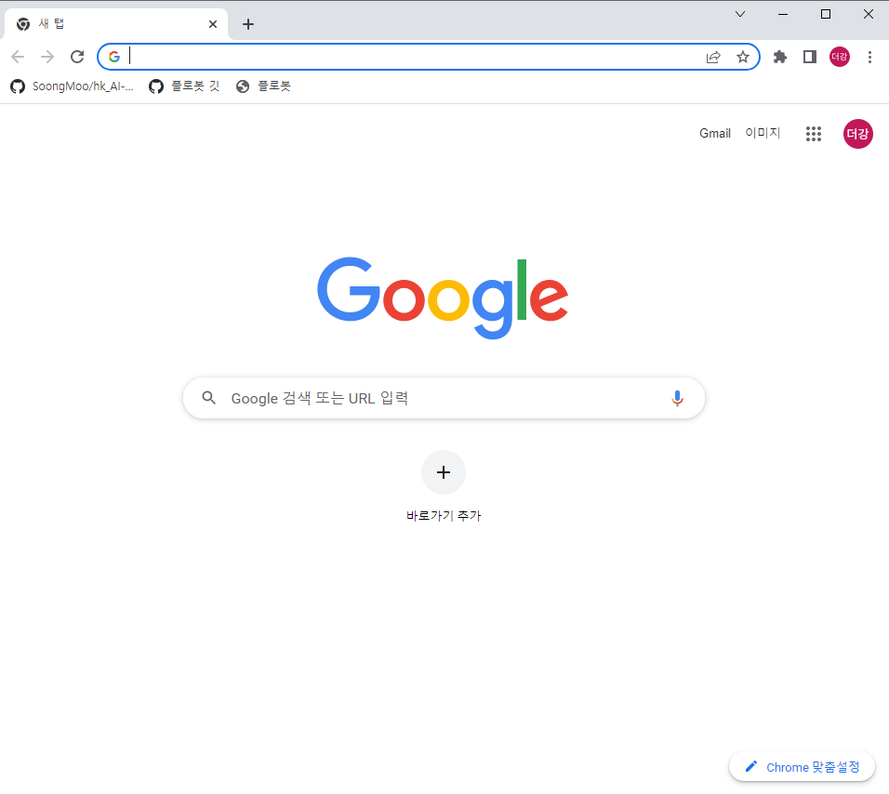
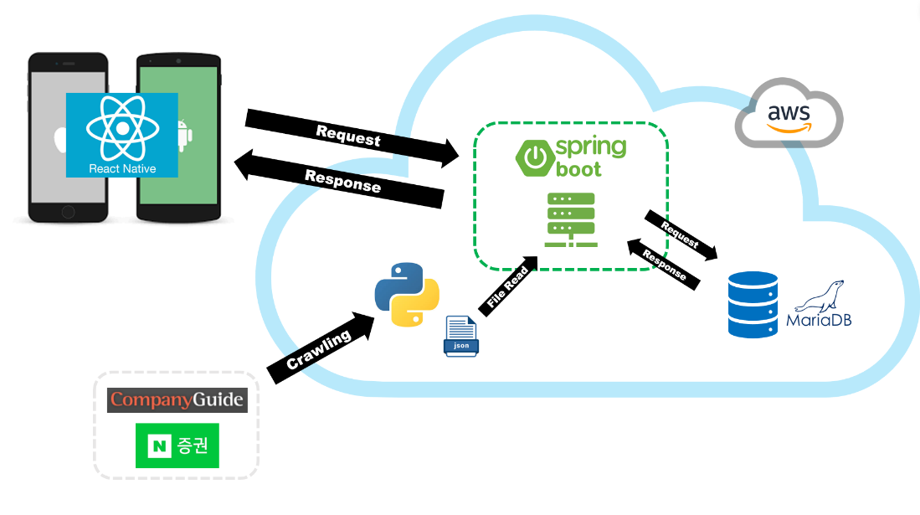


7. 시스템 아키텍쳐

Slide 11
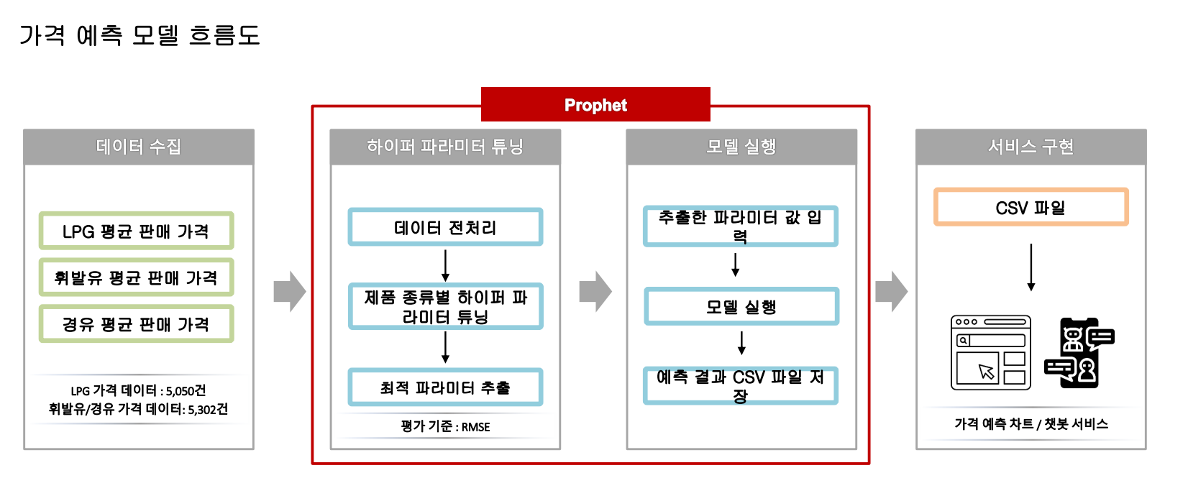
8. 딥러닝 모델 흐름도
출력결과 웹 전달
RPA를 활용한
꽃 데이터 수집
데이터 전처리
학습한 모델 불러오기
꽃 종류별 파라메터 학습
모델 실행
가장 비슷한 꽃 이름 도출
도출결과 출력
검색결과 바로 구매

Slide 12
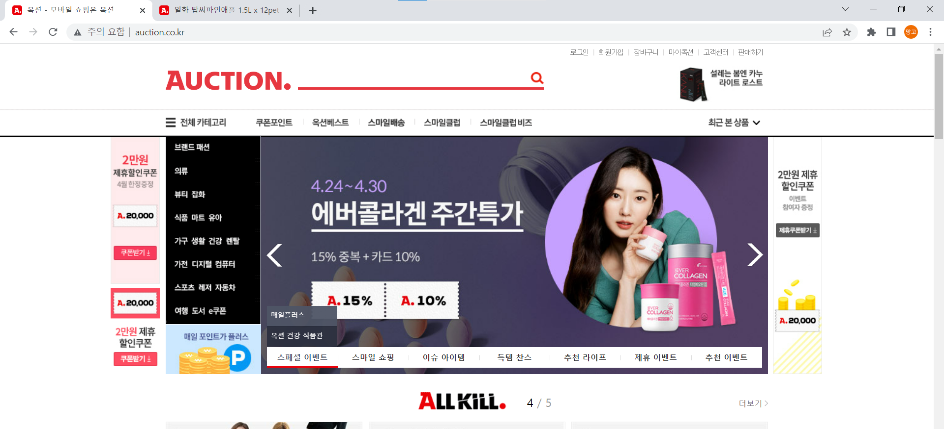
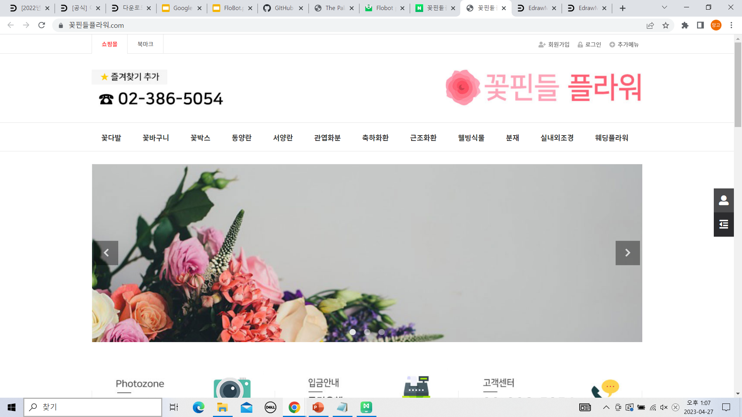
9. 밴치마킹 사이트
옥션 : http://www.auction.co.kr/
꽃핀들플라워 : https://www.xn--js0bu0i68b9wzdzq4ia.com/

Slide 13
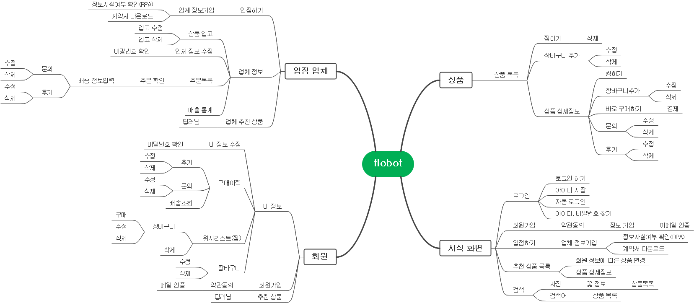
10. 마인드 맵

Slide 14
11. 요구사항 분석
구분 |  | 내용
메인페이지 |  | 메뉴(꽃 종류: 꽃, 허브, 나무, 다육, 씨앗, 모종, 기타) 기타 : 화분, 모종삽 광고 상품 리스트 출력 3 x 2 문의할 쇼핑몰 전화번호, 이메일 입점하기 버튼
메인페이지 | 로그인 | 아이디, 비밀번호 입력, 확인버튼 아이디, 비밀번호 찾기 자동로그인, 아이디 저장(30일 저장) 회원가입 버튼 성공적인 로그인 : 로그인 후로 이동 로그인 오류 : ‘아이디 또는 비밀번호가 일치하지 않습니다’ 문구 출력 이메일 미인증시 : 아이디 밑에 ‘이메일을 확인하세요’ 문구 출력

Slide 15
11. 요구사항 분석
구분 |  | 내용
메인페이지 | 로그인 후 | 상품추천기능 메인 페이지에 광고 상품대신 회원 별(회원 정보에 따른) 상품추천 3 x 2 회원 정보에는 구매이력, 나이, 성별, 기혼여부 등
검색 | 텍스트 | {상품명}{사진}{돋보기버튼} 상품명 상품명 검색 -> 상품 목록으로 이동
검색 | 사진 | 사진 이미지, 이름, 설명, 상품 목록으로 이동 버튼

Slide 16
11. 요구사항 분석
구분 |  | 내용
메인 페이지 | 상품 목록 | 입점 업체 점수에 따라 내림차순으로 상품 목록 출력 1페이지에 상품 5개씩 하단에 페이지 버튼 10개씩 출력 상품이미지, 상품명, 가격, 후기 개수, 구매 개수, 후기 평균 별점, 배송비, 업체명, 찜하기, 장바구니 추가 이미지, 상품명 클릭시 상세 페이지로 이동 입고된 상품이 10개 이하일 경우 이미지 대신 매진임박 글씨 출력
메인 페이지 | 상품 상세 페이지 | 이미지, 상품명, 후기 개수, 구매 개수, 후기 평균 별점, 배송비, 업체명, 찜하기, 장바구니 추가, 구매하기 상세설명, 구매후기(개수), 상품문의(개수)

Slide 17
11. 요구사항 분석
구분 |  | 내용
입점 업체 관리 |  | 입점 업체와는 별도의 계약을 맺고 있으며 계약을 맺지 않은 입점 업체와는 거래 불가 한 번 계약을 맺었다가 해지할 수 있으며, 다시 계약을 맺을 수도 있다. 이때 이전 계약상태에 대한 정보도 필요하다. 계약의 갱신은 여러 번 가능하다.
입점 업체 | 회원가입 (입점하기) | 사업자 등록번호, 업체명, 업체구분, 업체주소, 업체 연락처, 업체 대표명, 업체 메일주소, 사업자 등록한 날짜를 기입 -> 계약서 양식 전송(이메일) 수동 -> 계약서 작성해서 보내주면 flobot이 검토(RPA) 검토 내용 사업자 등록번호, 업체명, 업체구분 사실여부-> 검토후 승인 승인 후 DB에 업로드(대기는 나중에)
입점 업체 | 내정보 (업체 전용) | 등록한 상품 목록, 통계, 업체정보 수정, 주문목록, 입고
입점 업체 | 주문 목록 (업체 전용) | 상품명, 이미지, 가격, 개수, 총 가격, 아이디, 결제일 확인버튼 -> (구매이력)상품준비중으로 바뀜 배송업체, 송장번호 입력 -> (구매이력)배송중

Slide 18
11. 요구사항 분석
구분 |  | 내용
업체 정보 | 입고(업체 전용) | 상품명, 이미지, 상품가격, 배송비, 개수, 상품설명(필수) 필수사항 미기입시 : {해당사항을}입력하세요 문구 출력
업체 정보 | 등록한 상품 목록 | 상품이름, 이미지, 재고수량, 판매 개수, 판매액 , 매출액 매출액 그래프(일, 분기 선택) 수정, 삭제
업체 정보 | 통계 | 업체에 상품 추천 출력 기준 : 판매액
업체 정보 | 업체 정보수정 | 비밀번호 확인후 수정페이지 이동가능 업체명, 업체주소, 이메일 주소, 비밀번호, 업체 연락처, 대표명, 변경 가능

Slide 19
11. 요구사항 분석
구분 |  | 내용
회원가입 |  | flobot에서 상품을 구입하려면 반드시 이 회사의 회원으로 등록해야 구매가 가능하다. flobot의 회원 등록 정보에는 회원번호, 주소, 이메일 주소, 아이디, 비밀번호, 휴대폰번호, 생년월일, 성별(필수), 기혼여부(선택)이 있다. 필수란 미기입시 : ‘다시 한번 확인해 주십시오’가 나타난다.
회원가입 | 약관동의 | 회원가입 버튼 -> 약관 동의 페이지 개인정보 활용 동의, 쇼핑몰 약관(라디오) 동의, 동의하지 않음 동의 하지 않음을 선택할 시 경고창: 미동의 시 회원가입이 불가능 합니다. 경고창 확인버튼 - 약관동의 페이지 동의 선택 시 : 회원가입 폼으로 넘어감
회원가입 | 완료 | 성공적인 회원가입 회원가입 화면의 하단에 있는 등록 버튼 회원가입 완료 페이지 : ‘{아이디}님 {이메일}에서 가입확인 버튼을 누르고 회원가입을 완료하세요 ‘

Slide 20
11. 요구사항 분석
구분 |  | 내용
내정보 | 내정보 | 구매이력, 위시리스트(찜), 장바구니 이동가능, 내 정보수정
내정보 | 구매이력 | 상품명, 상품이미지, 총 가격, 개수, 결제일, 문의 하기 결제상태(결제전, 결제완료, 상품준비중, 배송중(송장등록완료), 배송완료, 구매결정->후기등록가능)
내정보 | 내 정보수정 | 비밀번호 확인후 수정페이지 이동가능 주소, 이메일 주소, 비밀번호, 휴대폰번호, 생년월일, 성별(필수), 기혼여부(선택) 변경 가능

Slide 21
11. 요구사항 분석
구분 | 내용
위시리스트(찜하기) | 상품명 옆에 위치한 빈 하트를 누르면 빨간 하트로 변하고 로그인 한 회원의 위시리스트에 품목이 추가 하트를 한번 더 누르면 빈 하트로 변하고 상품 삭제 가능 추가된 상품은 위시리스트페이지에서 확인 가능 위시리스트 페이지에서 리스트에 있는 상품을 선택하여 바로 구매 혹은 장바구니로 이동 위시리스트 페이지에서 상품 삭제가능(개별, 전체 삭제가능)
장바구니 | 상품 수량 수정 수량 1개 일 때 : ‘-’ 클릭시 ‘장바구니에서 삭제하려면 삭제버튼을 누르세요’ 문구 출력 상품 삭제 상품 선택(전체 선택, 개별선택) 선택된 상품 총 가격 구매 페이지 이동
구매 | 배송지, 수령인, 연락처, 배송메모, 상품명, 수량, 상품이미지, 상품금액, 배송비, 합계 금액, 결제하기
결제하기 | 이니시스

Slide 22
11. 요구사항 분석
구분 |  | 내용
후기 |  | 1페이지에 상품 5개씩 하단에 페이지 버튼 10개씩 출력 별점, 내용(필수, 최소 글자수제한 : 10자), 사진(선택) 아이디, 등록일(자동 입력) 평균 별점 입력 수정, 삭제
문의 | 문의 | 1페이지에 상품 5개씩 하단에 페이지 버튼 10개씩 출력 카테고리(배송, 반품/환불, 상품설명, 기타) 제목, 내용 (필수) 아이디, 등록일(자동입력) 답변상태
문의 | 답변하기 | 문의 내용 밑에 답변 내용 추가

Slide 23
12. DB 설계
엔티티타입 정의서
엔티티타입명 | 엔티티타입 설명 | 관련속성
회원 | flobot에서 상품을 구매하는 회원에 대한 정보, 환불, 후기작성 등 flobot 이용의 전반적인 프로세스에서 활용된다. 또 상품 구매시 배송을 위해서 사용된다. | 회원번호, 회원이름, 회원 아이디…
업체 | flobot에 입점한 업체에 대한 정보를 확인하고 매출통계 서비스제공을 위해 사용한다. | 사업자 등록번호, 업체명, 업체 아이디…
꽃 | flobot의 데이터베이스에 입력되있는 꽃의 이름, 종류, 설명, 이미지에 대한 정보를 가지고 있다. | 상품번호 …
상품 정보 | flobot에서 판매하는 상품에 대한 정보와 제조사에 대한 정보를 포함하고 있다. | 상품번호, 상품명, 제조사…
상품 문의 | 회원과 상품 정보를 포함 하고 있으며 판매 상품에 관한 문의 사항을 포함하고 답변하는 업체의 정보를 포함하고 있다. | 회원번호, 상품번호, 문의 제목…
관심상품 | 회원이 마음에 드는 상품을 모아놓은 정보 | 회원번호, 상품번호…
장바구니 | 회원이 구매를 원하는 상품을 모아놓은 정보 | 회원번호, 상품번호…

Slide 24
12. DB 설계
엔티티타입 정의서
엔티티타입명 | 엔티티타입 설명 | 관련속성
구매 | 회원이 구매한 상품내역을 확인하기 위한 정보, 상품을 결제하기 위한 정보, 구매시 등록한 회원정보, 판매된 상품의 정보를 포함하고 있다 | 구매번호, 구매일, 구매가격…
결제 | 회원이 결제를 하기위해서 필요한 정보, 상품별 가격과 배송비 정산을 위한 필요한 정보를 포함하고 있다. | 구매번호, 결제방법…
대금 | 업체에 결제대금을 지급해주기 위한 총 대금과 대금 정산 및 입금을 위한 업체정보, 주문정보를 포함하고 있다. | 사업자등록번호, 구매번호 …
배송 | 회원이 구매한 상품을 전달하기 위해 필요한 정보 | 구매번호, 송장번호…
후기 | 상품을 구매한 회원이 상품에 대한 후기를 남기기위해 필요한 정보와 상품에 따라 회원이 점수를 부여한 값에 대한 정보를 포함하고 있다. | 회원번호, 상품번호, 문의 제목…
주문 상품 리스트 | 구매 한 상품에 대한 정보 | 구매번호, 상품번호…
상품입고 | flobot에 판매하는 상품 정보, 입고 현황을 파악하기 위한 정보를 포함하고 있다. | 상품번호, 입고번호…
통계 | Flobot에 입점한 업체의 매출과 영업이익 등을 기록하고 분석하기 위한 정보를 포함하고 있다. | 사업자등록번호, 통계번호

Slide 25
12. DB 설계
속성 정의서
엔티티타입명 | 속성명 | 내용
회원 | 회원번호 | 회원관리를 위한 고유번호
 | 회원아이디 | 회원을 구분하는 고유 아이디
 | 회원비밀번호 | 로그인시 필요한 암호화된 번호
 | 회원이름 | 회원의 이름
 | 회원주소 | 회원의 주소
 | 회원상세주소 | 회원의 상세주소
 | 우편번호 | 회원주소의 우편번호
 | 등록일 | 회원 가입일
 | 성별 | 회원의 성별
 | 연락처 | 회원의 연락처
 | 이메일 | 회원의 이메일
 | 생년월일 | 회원의 생년월일
 | 결혼여부 | 회원의 결혼여부
 | 이메일확인 | 회원의 이메일인증 여부
 | 관리자 | 관리자 아이디 관리를 위한 속성

Slide 26
12. DB 설계
속성 정의서
엔티티타입명 | 속성명 | 내용
업체 | 사업자등록번호 | 업체의 사업자등록번호
 | 업체아이디 | 업체를 구분하는 고유 아이디
 | 업체비밀번호 | 로그인시 필요한 암호화된 번호
 | 업체명 | 업체의 이름
 | 업체주소 | 업체의 주소
 | 업체상세주소 | 업체의 상세주소
 | 우편번호 | 업체주소의 우편번호
 | 입점일 | 업체 가입일
 | 업체연락처 | 업체의 연락처
 | 업체이메일 | 업체의 이메일
 | 사업자등록일 | 업체의 사업자등록일
 | 계좌번호 | 업체의 대금을 결제 받을 계좌번호
 | 거래은행 | 업체의 대금을 결제 받을 거래은행
 | 업종 | 업체의 업종

Slide 27
12. DB 설계
속성 정의서
엔티티타입명 | 속성명 | 내용
상품정보 | 상품번호 | 상품을 구분하고 관리하기 위한 고유 번호
 | 상품명 | 상품의 이름
 | 상품내용 | 상품의 상세설명
 | 대문이미지 | 상품의 대표 이미지의 변환파일 이름
 | 대문원본명 | 상품의 대표 이미지의 원본파일 이름
 | 이미지 | 상품의 상세설명의 변환파일 이름
 | 이미지원본명 | 상품의 상세설명의 원본파일 이름
 | 배송비 | 상품의 배송비
 | 제조사 | 상품의 제조사
 | 조회수 | 상품에 대한 회원들의 조회 수
 | 상품종류 | 상품의 카테고리
배송 | 송장번호 | 입점 업체가 등록한 배송 송장번호
 | 배송업체 | 입점 업체가 등록한 배송업체명

Slide 28
12. DB 설계
속성 정의서
엔티티타입명 | 속성명 | 내용
상품 입고 | 입고번호 | 상품의 입고를 구분하고 관리하기 위한 고유 번호
 | 수량 | 입고된 상품의 수량
 | 입고일자 | 상품이 입고된 일자
 | 제조일 | 상품이 제조된 일자
 | 가격 | 상품의 가격
상품 문의 | 문의번호 | 문의를 구분하고 관리하기 위한 고유 번호
 | 문의제목 | 사용자가 입력한 문의의 제목
 | 문의종류 | 문의의 구분
 | 문의내용 | 사용자가 입력한 문의의 내용
 | 문의답글 | 입점 업체가 입력한 문의의 답변
 | 문의등록일 | 사용자가 입력한 문의의 등록일
 | 답변등록일 | 입점 업체가 입력한 문의의 답변 등록일

Slide 29
12. DB 설계
속성 정의서
엔티티타입명 | 속성명 | 내용
구매 | 구매번호 | 구매정보를 구분하고 관리하기 위한 고유 번호
 | 구매일 | 상품을 구매한 일자
 | 구매자 | 상품 구매자가 입력한 수취인
 | 연락처 | 상품 구매자가 입력한 수취인의 연락처
 | 주소 | 상품 구매자가 입력한 수취인의 주소
 | 상세주소 | 상품 구매자가 입력한 수취인의 상세주소
 | 우편번호 | 상품 구매자가 입력한 수취인의 우편번호
 | 요청사항 | 상품 구매자가 입력한 요청사항
 | 구매가격 | 총 상품가격과 총 배송비를 더한 총 구매 가격
주문상품리스트 | 수량 | 구매하는 상품의 수량
 | 공급가액 | 구매하는 상품의 개별 가격
 | 주문상태 | 상품의 주문상태 : 결제 중, 결제완료, 배송준비 중, 배송 중, 배송완료, 구매완료

Slide 30
12. DB 설계
속성 정의서
엔티티타입명 | 속성명 | 내용
결제 | 승인번호 | 이니시스에서 발급한 결제 승인 번호
 | 카드번호 | 회원이 등록한 카드번호
 | 카드코드 | 회원이 등록한 카드의 코드
 | TID | 이니시스에서 제공하는 결제 아이디
 | 총가격 | 총 결제 가격
 | 결과문자 | 결제의 결과 메시지
 | 결제방식 | 결제의 방식
장바구니 | 결제날짜 | 결제의 일자
관심상품 | 결제시간 | 결제의 시간
후기 | 후기번호 | 후기를 구분하고 관리하기 위한 고유 번호
 | 후기등록일 | 회원이 후기를 등록한 일자
 | 후기내용 | 회원이 작성한 후기의 내용
 | 별점 | 회원이 지정한 상품의 별점

Slide 31
12. DB 설계
속성 정의서
엔티티타입명 | 속성명 | 내용
대금 | 납입번호 | 대금을 구분하고 관리하기 위한 고유 번호
 | 납입액 | 입점 업체에 납입 해야하는 금액
 | 납입일 | 입점 업체에 납인한 일자
꽃 | 꽃번호 | 꽃을 구분하고 관리하기 위한 고유 번호
 | 꽃이름 | 꽃의 이름
 | 꽃종류 | 꽃의 종류
 | 꽃설명 | 꽃에 대한 설명
 | 꽃이미지 | 꽃의 이미지 파일 이름
장바구니 | 수량 | 회원이 장바구니에 추가한 상품의 수량
관심상품 | 등록일 | 회원이 관심상품에 상품을 등록한 일자

Slide 32
12. DB 설계
속성 정의서
엔티티타입명 | 속성명 | 내용
통계 | 마켓번호 | 업체관리를 위한 고유번호
 | 연도 | 연도
 | 분기 | 분기
 | 매출액 | 업체의 매출액
 | 영업이익 | 업체의 영업이익
 | 매출 총 이익 | 업체의 매출 총 이익
추천상품 | 추천상품 번호 | 추천상품 가중치를 관리하기위한 번호
 | 화려함 | 화려함에 대한 선호도
 | 무료배송여부 | 무료배송 여부 또는 선호도
 | 뿌리여부 | 뿌리의 여부 또는 선호도

Slide 33
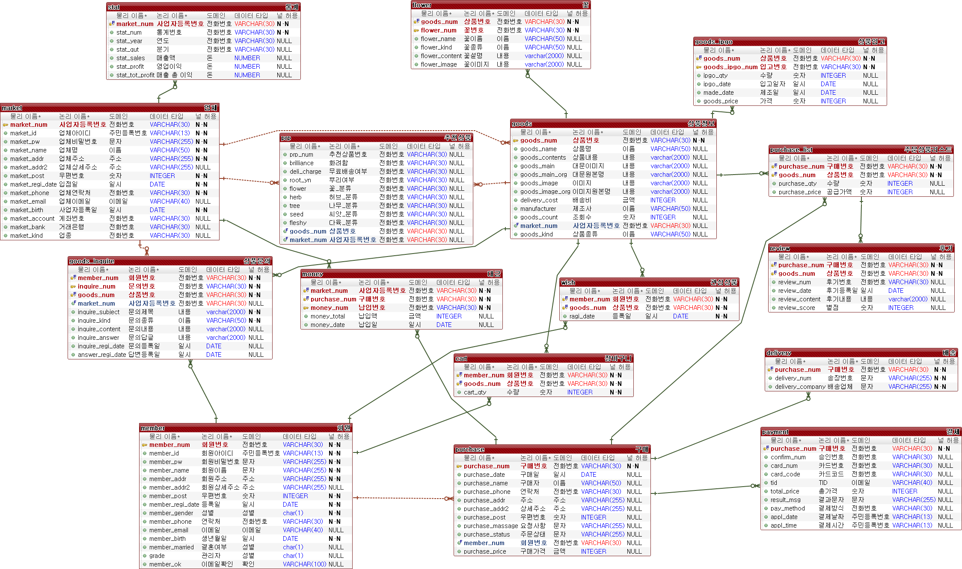
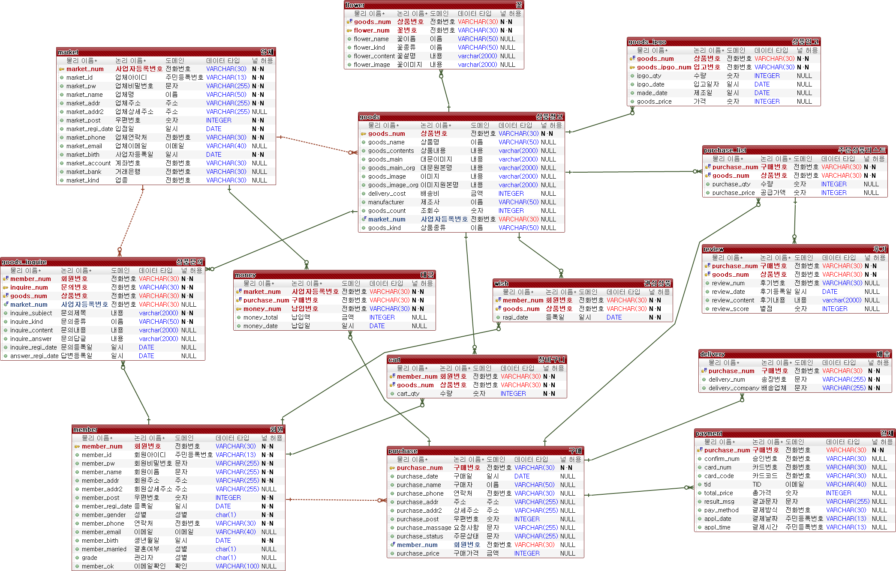
12. DB 설계
ERD

Slide 34
12. DB 설계
테이블정의서
엔티티타입명 | 회원
테이블명 | member
번호 | 컬럼명 | 속성명 | 도메인 | 데이터타입 | 길이 | NULL 여부 | KEY
1 | member_num | 회원번호 | 전화번호 | VARCHAR | 30 | NOT NULL | PK
2 | member_id | 회원아이디 | 주민등록번호 | VARCHAR | 13 | NOT NULL
3 | member_pw | 회원비밀번호 | 문자 | VARCHAR | 255 | NOT NULL
4 | member_name | 회원이름 | 문자 | VARCHAR | 255 | NOT NULL
5 | member_addr | 회원주소 | 주소 | VARCHAR | 255 | NOT NULL
6 | member_addr2 | 회원상세주소 | 주소 | VARCHAR | 255 | NULL
7 | member_post | 우편번호 | 숫자 | INTEGER |  | NOT NULL
8 | member_regi_date | 등록일 | 일시 | DATE |  | NOT NULL
9 | member_gender | 성별 | 성별 | char | 1 | NOT NULL
10 | member_phone | 연락처 | 전화번호 | VARCHAR | 30 | NOT NULL
11 | member_email | 이메일 | 이메일 | VARCHAR | 40 | NULL
12 | member_ok | 이메일확인 | 확인 | VARCHAR | 100 | NULL

Slide 35
12. DB 설계
테이블정의서
엔티티타입명 | 회원
테이블명 | member
번호 | 컬럼명 | 속성명 | 도메인 | 데이터타입 | 길이 | NULL 여부 | KEY
13 | member_birth | 생년월일 | 일시 | DATE |  | NOT NULL
14 | member_married | 결혼여부 | 성별 | char | 1 | NULL
15 | grade | 관리자 | 성별 | char | 1 | NULL
엔티티타입명 | 대금
테이블명 | money
번호 | 컬럼명 | 속성명 | 도메인 | 데이터타입 | 길이 | NULL 여부 | KEY
1 | money_num | 납입번호 | 전화번호 | VARCHAR | 30 | NOT NULL | PK, FK
2 | purchase_num | 구매번호 | 전화번호 | VARCHAR | 30 | NOT NULL | PK, FK
3 | market_num | 사업자등록번호 | 전화번호 | VARCHAR | 30 | NOT NULL | PK, FK
4 | money_total | 납입액 | 금액 | INTEGER |  | NULL
5 | money_date | 납입일 | 일시 | DATE |  | NULL

Slide 36
12. DB 설계
테이블정의서
엔티티타입명 | 업체
테이블명 | market
번호 | 컬럼명 | 속성명 | 도메인 | 데이터타입 | 길이 | NULL 여부 | KEY
1 | market_num | 사업자등록번호 | 전화번호 | VARCHAR | 30 | NOT NULL | PK
2 | market_id | 업체아이디 | 주민등록번호 | VARCHAR | 13 | NOT NULL
3 | market_pw | 업체비밀번호 | 문자 | VARCHAR | 255 | NOT NULL
4 | market_name | 업체명 | 이름 | VARCHAR | 50 | NOT NULL
5 | market_addr | 업체주소 | 주소 | VARCHAR | 255 | NOT NULL
6 | market_addr2 | 업체상세주소 | 주소 | VARCHAR | 255 | NULL
7 | market_post | 우편번호 | 숫자 | INTEGER |  | NOT NULL
8 | market_regi_date | 입점일 | 일시 | DATE |  | NOT NULL
9 | market_phone | 업체연락처 | 전화번호 | VARCHAR | 30 | NOT NULL
10 | market_email | 업체이메일 | 이메일 | VARCHAR | 40 | NULL
11 | market_birth | 사업자등록일 | 일시 | DATE |  | NOT NULL

Slide 37
12. DB 설계
테이블정의서
엔티티타입명 | 업체
테이블명 | market
번호 | 컬럼명 | 속성명 | 도메인 | 데이터타입 | 길이 | NULL 여부 | KEY
12 | market_account | 계좌번호 | 전화번호 | VARCHAR | 30 | NULL
13 | market_bank | 거래은행 | 전화번호 | VARCHAR | 30 | NULL
14 | market_kind | 업종 | 전화번호 | VARCHAR | 30 | NULL
엔티티타입명 | 꽃
테이블명 | flower
번호 | 컬럼명 | 속성명 | 도메인 | 데이터타입 | 길이 | NULL 여부 | KEY
1 | goods_num | 상품번호 | 전화번호 | VARCHAR | 30 | NOT NULL | PK, FK
2 | flower_num | 꽃번호 | 전화번호 | VARCHAR | 30 | NOT NULL | PK
3 | flower_name | 꽃이름 | 이름 | VARCHAR | 50 | NULL
4 | flower_kind | 꽃종류 | 이름 | VARCHAR | 50 | NULL
5 | flower_content | 꽃설명 | 내용 | VARCHAR | 2000 | NULL
6 | flower_image | 꽃이미지 | 내용 | VARCHAR | 2000 | NULL

Slide 38
12. DB 설계
테이블정의서
엔티티타입명 | 상품정보
테이블명 | goods
번호 | 컬럼명 | 속성명 | 도메인 | 데이터타입 | 길이 | NULL 여부 | KEY
1 | goods_num | 상품번호 | 전화번호 | VARCHAR | 30 | NOT NULL | PK
2 | goods_name | 상품명 | 이름 | VARCHAR | 50 | NULL
3 | goods_contents | 상품내용 | 내용 | VARCHAR | 2000 | NULL
4 | goods_main | 대문이미지 | 내용 | VARCHAR | 2000 | NULL
5 | goods_main_org | 대문원본명 | 내용 | VARCHAR | 2000 | NULL
8 | goods_image | 이미지 | 내용 | VARCHAR | 2000 | NULL
6 | goods_image_org | 이미지원본명 | 내용 | VARCHAR | 2000 | NULL
8 | delivery_cost | 배송비 | 금액 | INTEGER |  | NULL
9 | manufacturer | 제조사 | 이름 | VARCHAR | 50 | NULL
10 | goods_count | 조회수 | 숫자 | INTEGER |  | NULL
11 | market_num | 사업자등록번호 | 전화번호 | VARCHAR | 30 | NULL | FK
12 | goods_kind | 상품종류 | 이름 | VARCHAR | 50 | NULL

Slide 39
12. DB 설계
테이블정의서
엔티티타입명 | 상품입고
테이블명 | goods_ipgo
번호 | 컬럼명 | 속성명 | 도메인 | 데이터타입 | 길이 | NULL 여부 | KEY
1 | goods_num | 상품번호 | 전화번호 | VARCHAR | 30 | NOT NULL | PK, FK
2 | goods_ipgo_num | 입고번호 | 전화번호 | VARCHAR | 30 | NOT NULL | PK
3 | ipgo_qty | 수량 | 숫자 | INTEGER |  | NULL
4 | ipgo_date | 입고일자 | 일시 | DATE |  | NULL
5 | made_date | 제조일 | 일시 | DATE |  | NULL
6 | goods_price | 가격 | 숫자 | INTEGER |  | NULL

Slide 40
12. DB 설계
테이블정의서
엔티티타입명 | 상품문의
테이블명 | goods_inquire
번호 | 컬럼명 | 속성명 | 도메인 | 데이터타입 | 길이 | NULL 여부 | KEY
1 | member_num | 회원번호 | 전화번호 | VARCHAR | 30 | NOT NULL | PK, FK
2 | inquire_num | 문의번호 | 전화번호 | VARCHAR | 30 | NOT NULL | PK
3 | goods_num | 상품번호 | 전화번호 | VARCHAR | 30 | NOT NULL | PK, FK
4 | market_num | 사업자등록번호 | 전화번호 | VARCHAR | 30 | NULL | FK
5 | inquire_subject | 문의제목 | 내용 | VARCHAR | 2000 | NOT NULL
6 | inquire_kind | 문의종류 | 이름 | VARCHAR | 50 | NOT NULL
7 | inquire_content | 문의내용 | 내용 | VARCHAR | 2000 | NULL
8 | inquire_answer | 문의답글 | 내용 | VARCHAR | 2000 | NULL
9 | inquire_regi_date | 문의등록일 | 일시 | DATE |  | NULL
10 | answer_regi_date | 답변등록일 | 일시 | DATE |  | NULL

Slide 41
12. DB 설계
테이블정의서
엔티티타입명 | 구매
테이블명 | purchase
번호 | 컬럼명 | 속성명 | 도메인 | 데이터타입 | 길이 | NULL 여부 | KEY
1 | purchase_num | 구매번호 | 전화번호 | VARCHAR | 30 | NOT NULL | PK
2 | purchase_date | 구매일 | 일시 | DATE |  | NULL
3 | purchase_name | 구매자 | 이름 | VARCHAR | 50 | NULL
4 | purchase_phone | 연락처 | 전화번호 | VARCHAR | 30 | NULL
5 | purchase_addr | 주소 | 주소 | VARCHAR | 255 | NULL
6 | purchase_addr2 | 상세주소 | 주소 | VARCHAR | 255 | NULL
7 | purchase_post | 우편번호 | 숫자 | INTEGER |  | NULL
8 | purchase_massage | 요청사항 | 문자 | VARCHAR | 255 | NULL
9 | member_num | 회원번호 | 전화번호 | VARCHAR | 30 | NULL | FK
10 | purchase_price | 구매가격 | 금액 | INTEGER |  | NULL

Slide 42
12. DB 설계
테이블정의서
엔티티타입명 | 주문상품리스트
테이블명 | purchase_list
번호 | 컬럼명 | 속성명 | 도메인 | 데이터타입 | 길이 | NULL 여부 | KEY
1 | purchase_num | 구매번호 | 전화번호 | VARCHAR | 30 | NOT NULL | PK, FK
2 | goods_num | 상품번호 | 전화번호 | VARCHAR | 30 | NOT NULL | PK, FK
3 | purchase_qty | 수량 | 숫자 | INTEGER |  | NULL
4 | purchase_price | 공급가액 | 숫자 | INTEGER |  | NULL
9 | purchase_status | 주문상태 | 문자 | VARCHAR | 255 | NULL
엔티티타입명 | 배송
테이블명 | delivery
번호 | 컬럼명 | 속성명 | 도메인 | 데이터타입 | 길이 | NULL 여부 | KEY
1 | purchase_num | 구매번호 | 전화번호 | VARCHAR | 30 | NOT NULL | PK, FK
2 | delivery_num | 송장번호 | 문자 | VARCHAR | 255 | NOT NULL
3 | delivery_company | 배송업체 | 문자 | VARCHAR | 255 | NOT NULL

Slide 43
12. DB 설계
테이블정의서
엔티티타입명 | 장바구니
테이블명 | cart
번호 | 컬럼명 | 속성명 | 도메인 | 데이터타입 | 길이 | NULL 여부 | KEY
1 | member_num | 회원번호 | 전화번호 | VARCHAR | 30 | NOT NULL | PK, FK
2 | goods_num | 상품번호 | 전화번호 | VARCHAR | 30 | NOT NULL | PK, FK
3 | cart_qty | 수량 | 숫자 | INTEGER |  | NOT NULL
엔티티타입명 | 관심상품
테이블명 | wish
번호 | 컬럼명 | 속성명 | 도메인 | 데이터타입 | 길이 | NULL 여부 | KEY
1 | member_num | 회원번호 | 전화번호 | VARCHAR | 30 | NOT NULL | PK, FK
2 | goods_num | 상품번호 | 전화번호 | VARCHAR | 30 | NOT NULL | PK, FK
3 | regi_date | 등록일 | 일시 | DATE |  | NOT NULL

Slide 44
12. DB 설계
테이블정의서
엔티티타입명 | 결제
테이블명 | payment
번호 | 컬럼명 | 속성명 | 도메인 | 데이터타입 | 길이 | NULL 여부 | KEY
1 | purchase_num | 구매번호 | 전화번호 | VARCHAR | 30 | NOT NULL | PK, FK
2 | confirm_num | 승인번호 | 전화번호 | VARCHAR | 30 | NULL
3 | card_num | 카드번호 | 전화번호 | VARCHAR | 30 | NULL
4 | card_code | 카드코드 | 전화번호 | VARCHAR | 30 | NULL
5 | tid | TID | 이메일 | VARCHAR | 40 | NULL
6 | total_price | 총가격 | 숫자 | INTEGER |  | NULL
7 | result_msg | 결과문자 | 문자 | VARCHAR | 255 | NULL
8 | pay_method | 결제방식 | 전화번호 | VARCHAR | 30 | NULL
9 | appl_date | 결제날짜 | 주민등록번호 | VARCHAR | 13 | NULL
10 | appl_time | 결제시간 | 주민등록번호 | VARCHAR | 13 | NULL

Slide 45
12. DB 설계
테이블정의서
엔티티타입명 | 후기
테이블명 | review
번호 | 컬럼명 | 속성명 | 도메인 | 데이터타입 | 길이 | NULL 여부 | KEY
1 | purchase_num | 구매번호 | 전화번호 | VARCHAR | 30 | NOT NULL | PK, FK
2 | goods_num | 상품번호 | 전화번호 | VARCHAR | 30 | NOT NULL | PK, FK
3 | review_num | 후기번호 | 전화번호 | VARCHAR | 30 | NULL
4 | review_date | 후기등록일 | 일시 | DATE |  | NULL
5 | review_content | 후기내용 | 내용 | VARCHAR | 2000 | NULL
6 | review_score | 별점 | 숫자 | INTEGER |  | NULL

Slide 46
12. DB 설계
테이블정의서
엔티티타입명 | 통계
테이블명 | stat
번호 | 컬럼명 | 속성명 | 도메인 | 데이터타입 | 길이 | NULL 여부 | KEY
1 | market_num | 마켓번호 | 전화번호 | VARCHAR | 30 | NOT NULL | PK, FK
2 | stst_num | 통계번호 | 전화번호 | VARCHAR | 30 | NOT NULL | PK
3 | stat_year | 연도 | 전화번호 | VARCHAR | 30 | NULL
4 | stat_qut | 분기 | 전화번호 | VARCHAR | 30 | NULL
5 | stat_sales | 매출액 | 금액 | NUMBER |  | NULL
6 | stat_profit | 영업이익 | 금액 | NUMBER |  | NULL
7 | stat_tot_profit | 매출 총 이익 | 금액 | NUMBER |  | NULL

Slide 47
12. DB 설계
테이블정의서
엔티티타입명 | 통계
테이블명 | stat
번호 | 컬럼명 | 속성명 | 도메인 | 데이터타입 | 길이 | NULL 여부 | KEY
1 | prp_num | 마켓번호 | 전화번호 | VARCHAR | 30 | NOT NULL | PK
2 | goods_num | 상품번호 | 전화번호 | VARCHAR | 30 | NULL | FK
3 | Market_num | 마켓번호 | 전화번호 | VARCHAR | 30 | NULL | FK
4 | brilliance | 화려함 | 전화번호 | VARCHAR | 30 | NULL
5 | deli_charge | 무료배송여부 | 전화번호 | VARCHAR | 30 | NULL
6 | root_yn | 뿌리여부 | 전화번호 | VARCHAR | 30 | NULL
7 | flower | 꽃_분류 | 전화번호 | VARCHAR | 30 | NULL
8 | seed | 씨앗_분류 | 전화번호 | VARCHAR | 30 | NULL
9 | herb | 허브_분류 | 전화번호 | VARCHAR | 30 | NULL
10 | tree | 나무_분류 | 전화번호 | VARCHAR | 30 | NULL
11 | fleshy | 다육_분류 | 전화번호 | VARCHAR | 30 | NULL

Slide 48
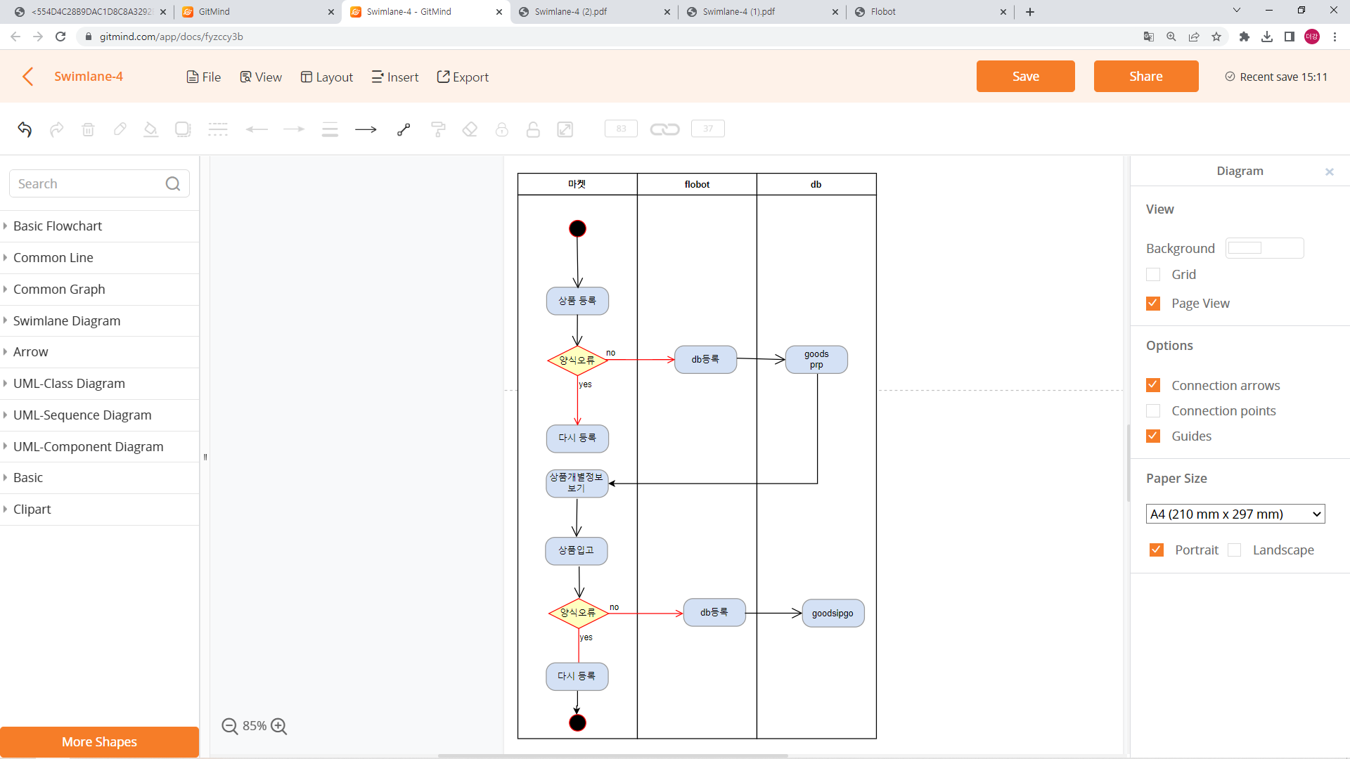
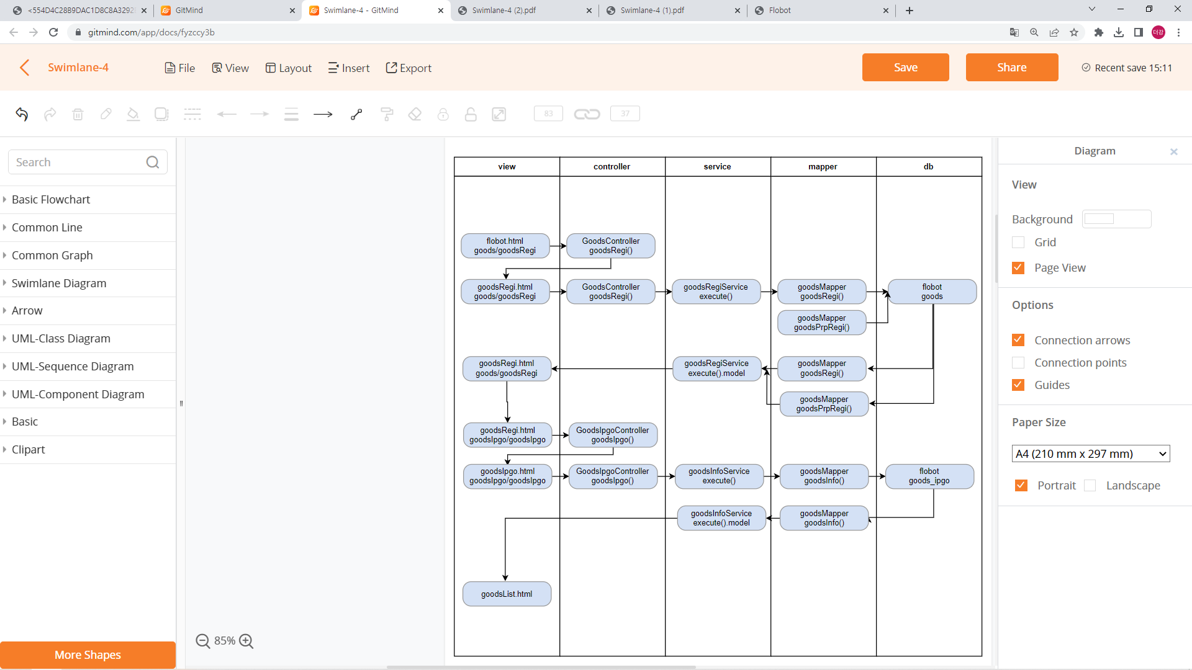
13. 다이어그램
활동다이어그램 / 시퀀스다이어그램
상품관리

Slide 49
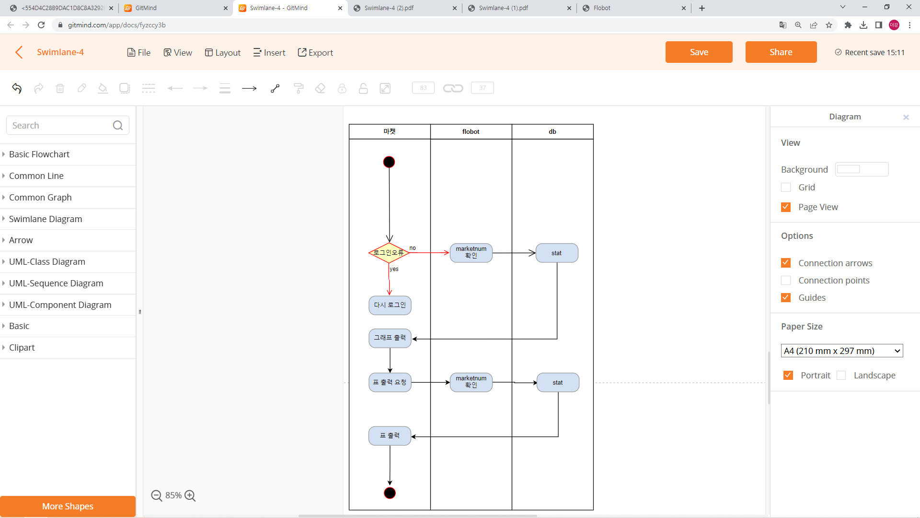
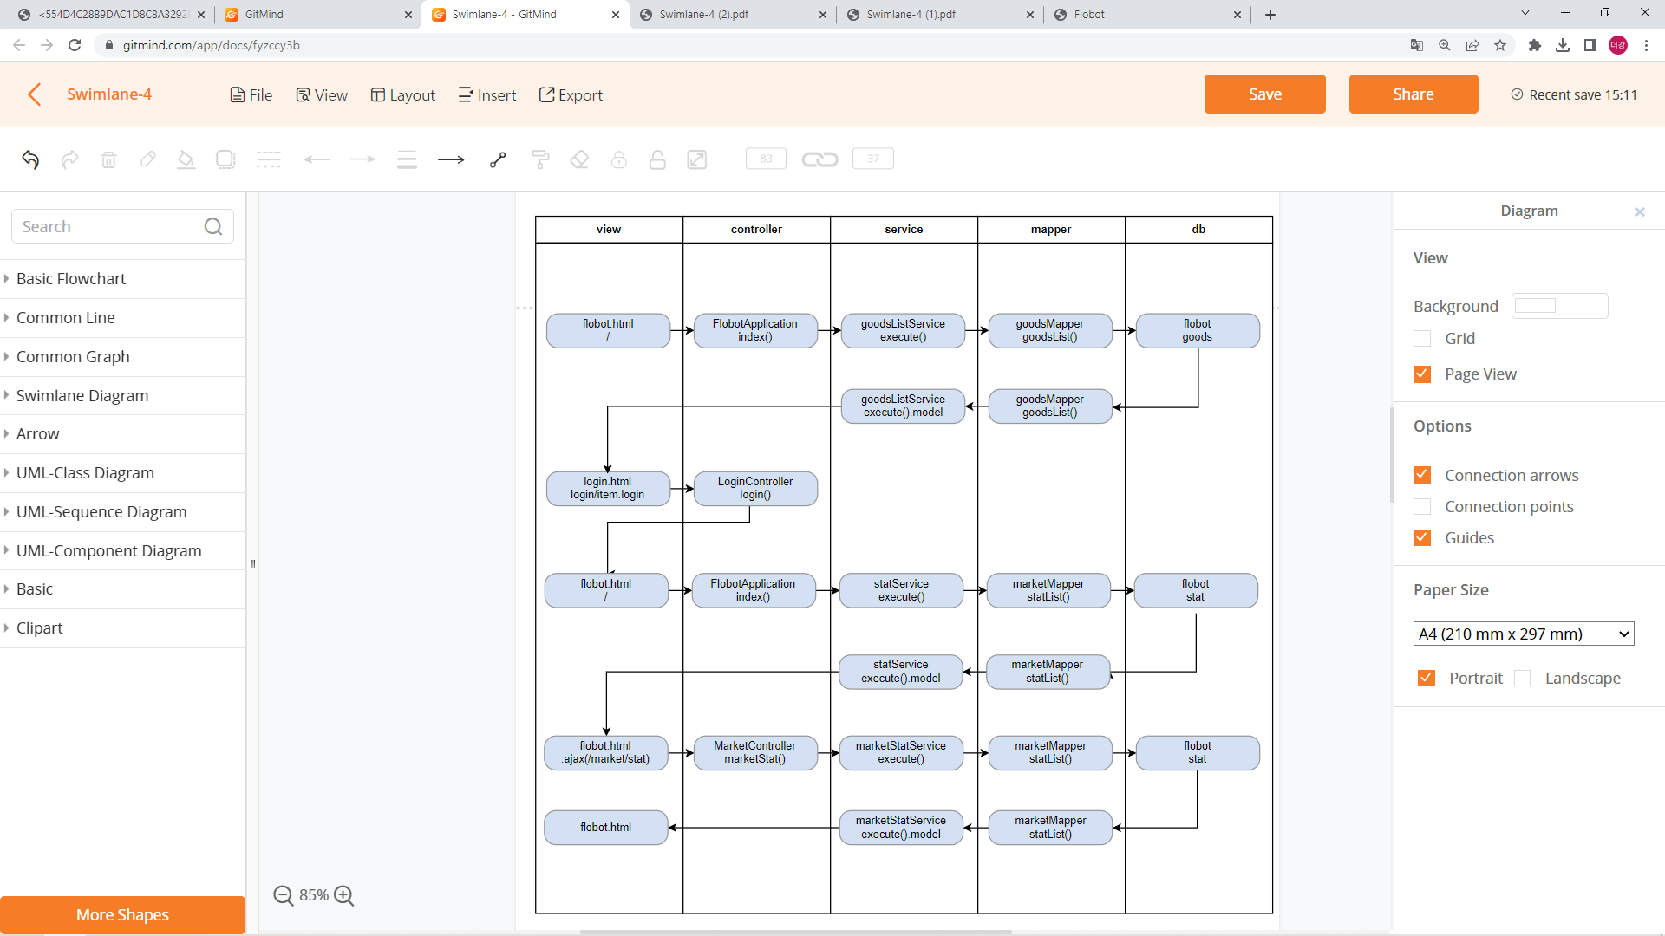
13. 다이어그램
활동다이어그램 / 시퀀스다이어그램
그래프

Slide 50
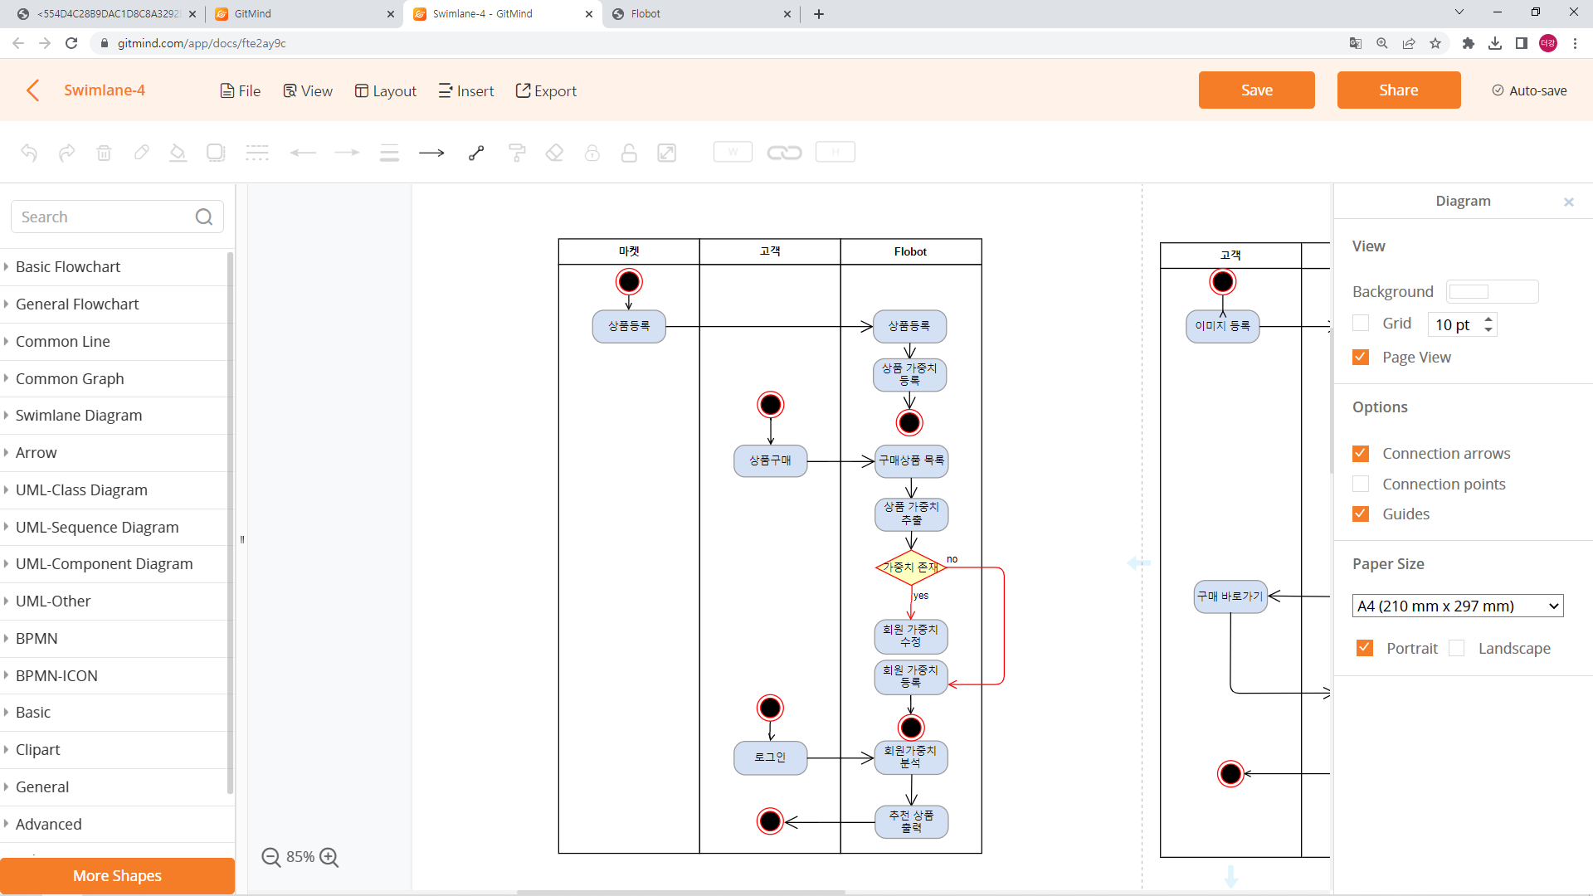
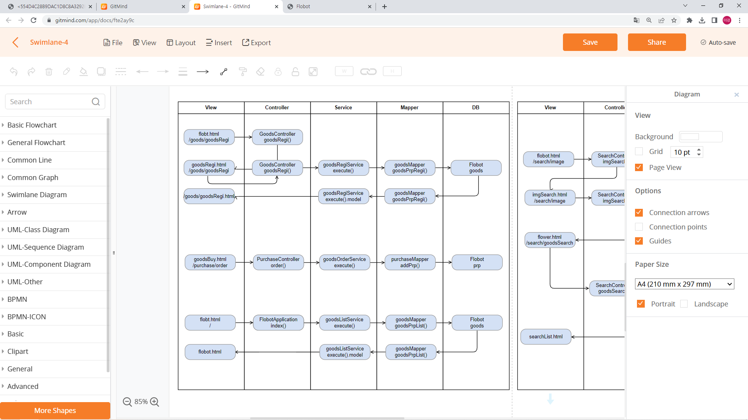
13. 다이어그램
활동다이어그램 / 시퀀스다이어그램
상품추천

Slide 51
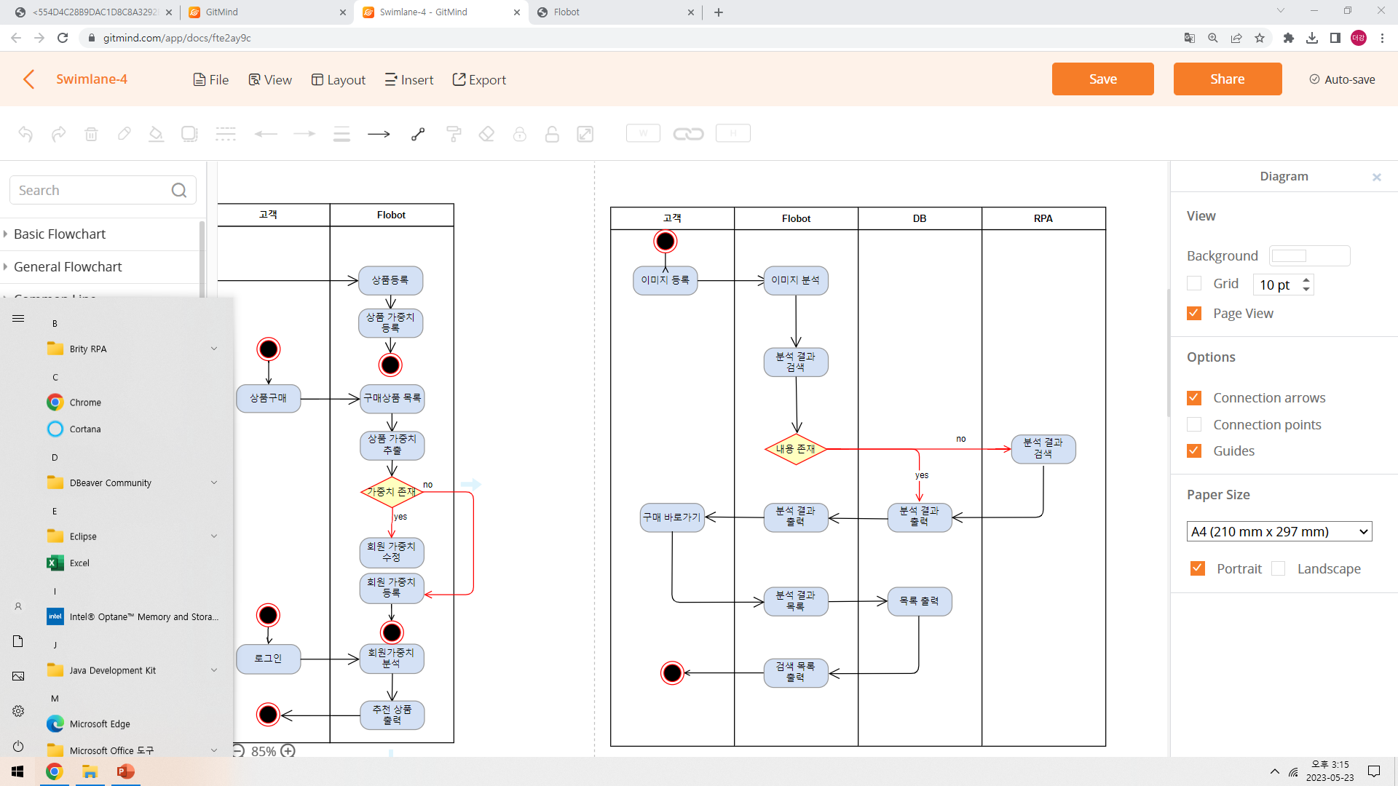
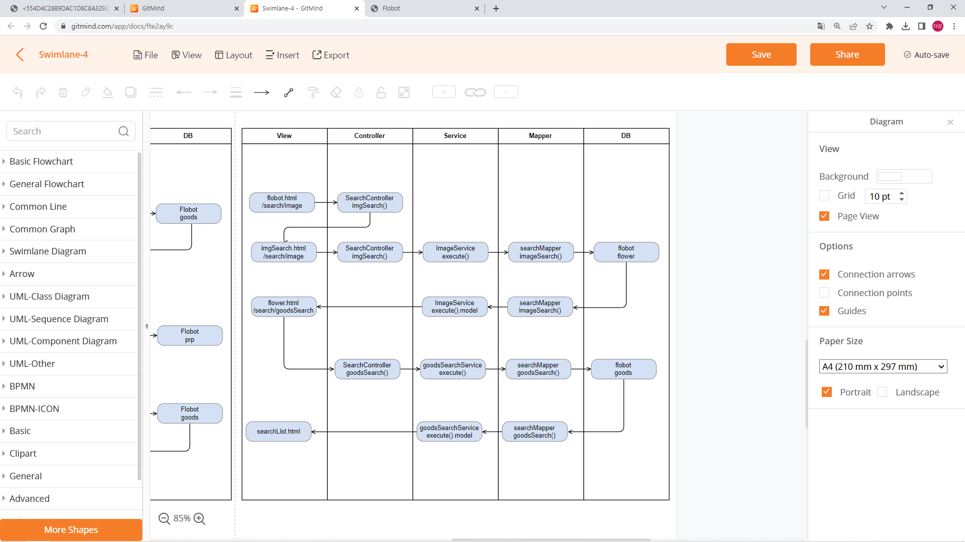
13. 다이어그램
활동다이어그램 / 시퀀스다이어그램
이미지검색

Slide 52
14. 애플리케이션 아키텍쳐
관리자
회원
마켓
공통
회원등록
단일
회원 조회
회원관리
마켓관리
회원 삭제
마켓 등록
마켓 목록
회원 목록
조회
마켓 삭제
매출동향
파악
찜하기
주문목록
구매기능
구매
기타기능
리뷰 등록
문의 등록
장바구니
추천상품
조회
상품등록
상품 삭제
상품관리
상품 입고
기타관리
문의목록
확인
문의 답변
송장 등록
주문목록
확인
매출동향
확인
텍스트
검색
이미지
사용자
마이페이지
로그인/아웃
꽃 정보조회

Slide 53
15. 기능 명세서
어플리케이션 | 페이지명 | 파일명 | 요소 | 상세내용 | 개발 | 테스트
이미지 검색 | 메인페이지 | flobot.html | form | 검색어 입력시 페이지 이동
 |  |  | input-text | 검색어 입력
 |  |  | input-submit | ‘검색’ 버튼 클릭시 form 실행
 |  |  | a href | 사진 등록시 페이지 이동
 |  |  | img | 사진 클릭시 a href 실행
매출 차트 |  |  | button(id:table) | ‘표’ 버튼 클릭시 함수 실행, ajax로 페이지 로드, ‘표’, ‘그래프’ css 변화
 |  |  | button(id:notice2) | ‘그래프’ 버튼클릭시 함수 실행, ajax로 페이지 로드, ‘표’, ‘그래프’ css 변화

Slide 54
15. 기능 명세서
어플리케이션 | 페이지명 | 파일명 | 요소 | 상세내용 | 개발 | 테스트
상품추천 | 메인페이지 | flobot.html | table | 페이지 오픈 시 회원의 선호 상품 정보를 불러와 표시한다. 표시내용: 상품이미지, 상품명, 가격, 재고, 배송비, 상품이 입고가 안돼있으면 ‘상품준비중’이 이미지에 표시됨 재고가 10개 이하일 경우 ‘품절임박’이 이미지에 표시됨
구매 | 구매페이지 | goodsBuy.html | table | 페이지 오픈시 구매할 상품 정보를 불러와 표시한다. 표시내용: 번호, 상품명, 상품이미지, 수량, 상품가격, 이미지, 합계금액 수령인, 연락처,우편번호, 주소, 상세주소, 배송메세지
 |  |  | form | 배송정보 입력시 페이지 이동
 |  |  | input-text | 배송메세지 입력
 |  |  | input-button | ‘검색’ 버튼 클릭시 함수 실행
 |  |  | input-submit | ‘결제하기’ 버튼 클릭시 form실행

Slide 55
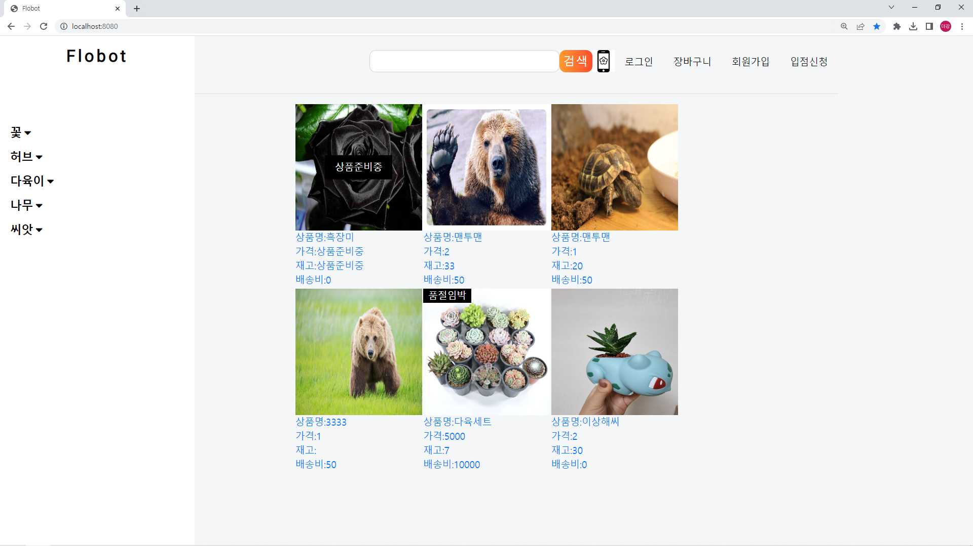
16. 스토리보드
회원 메인페이지
번호 | 설명
1 | 화면 로고 클릭시 메인 페이지로 화면 이동
2 | nav 카테고리가 나열되어있음 클릭시 카테고리로 검색이 되며 검색 목록 페이지로 화면 이동
3 | 검색어 입력 ‘검색’버튼 클릭시 해당 검색 목록 페이지로 화면 이동 검색어 입력 안하고 ‘검색’ 버튼 클릭시 검색 목록 페이지 화면으로 이동하고 상품 나열 기준 : goodsNum
4 | ‘로그인’ 클릭시 로그인창이 팝업 화면으로 열림
5 | ‘장바구니’ 클릭시 로그인이 되어있으면 장바구니 페이지로 화면 이동 로그인이 되어있지 않을 경우 로그인 창이 팝업 화면으로 열림
6 | ‘회원가입’ 클릭 시 회원가입 페이지로 화면 이동
7 | ‘입점신청’ 클릭시 입점신청 페이지로 화면 이동
8 | 로그인이 되어있지 않을 경우 상품등록 순서대로 상품 나열
1
3
4
5
6
7
8
2

Slide 56
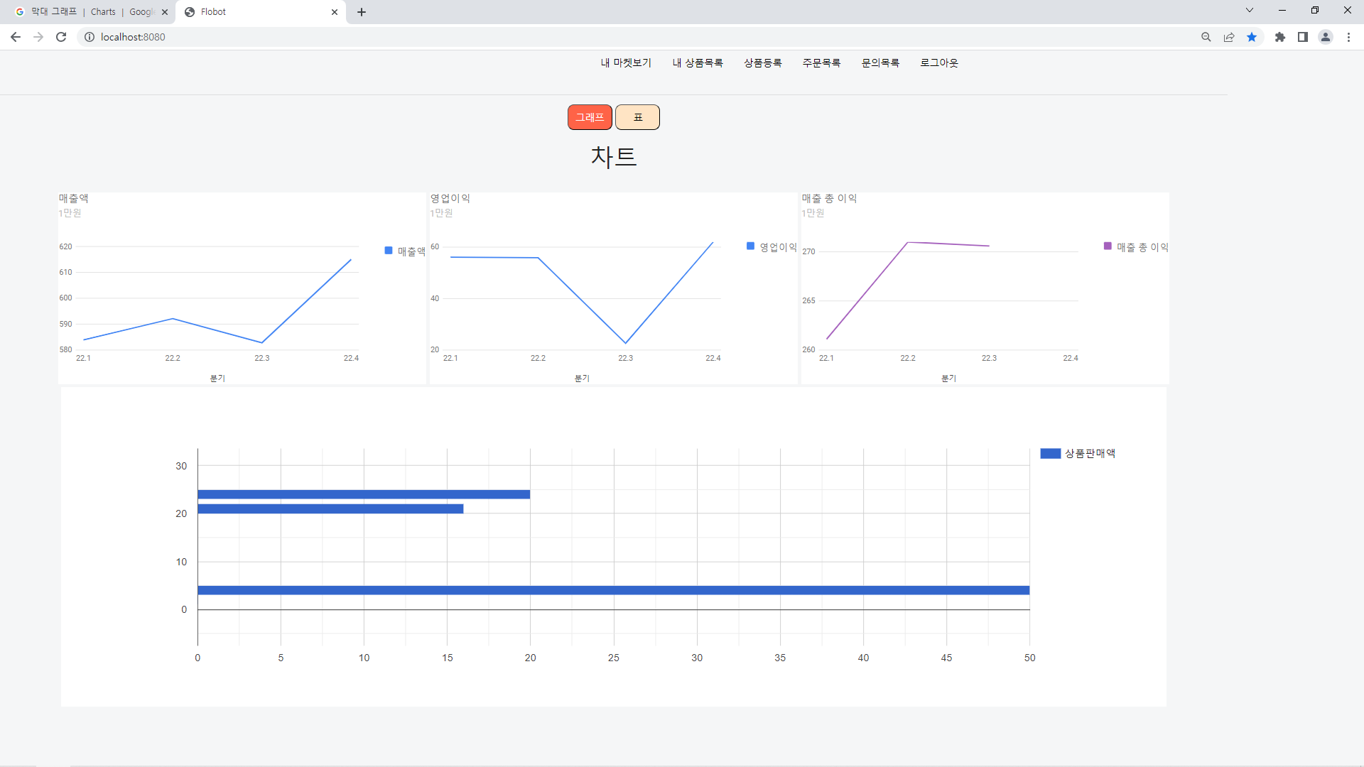
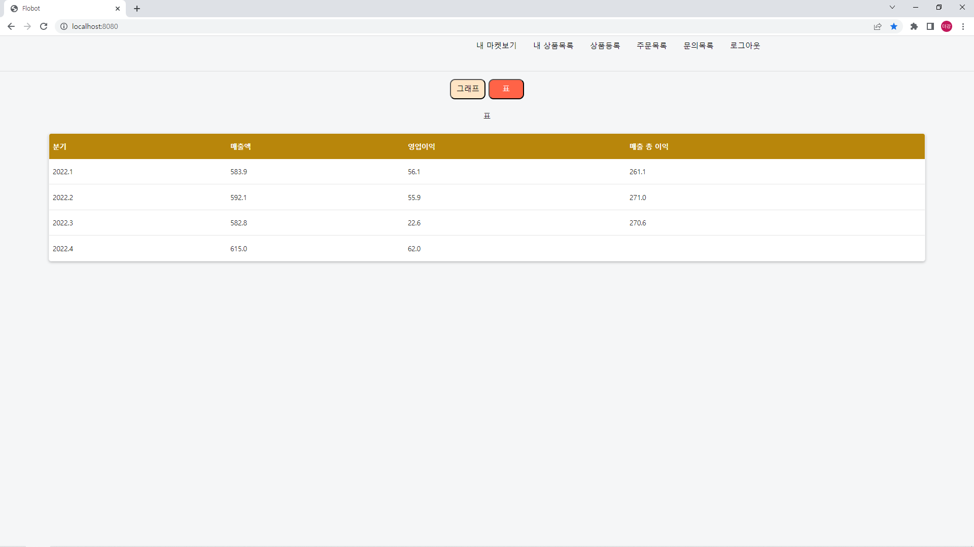
16. 스토리보드
2
3
4
5
6
7
입점업체 메인페이지
번호 | 설명
1 | ‘그래프’ 버튼이 클릭 되었을 떄를 기준으로 화면 구성 ‘표’ 버튼이 클릭 되었을 경우 화면에 표 출력 각 버튼 클릭 시 버튼 색상 변경
2 | ‘내 마켓보기’ 클릭 시 내 마켓보기 페이지로 화면 이동
3 | ‘내 상품목록’ 클릭 시 내 마켓 상품목록 페이지로 화면 이동
4 | ‘내 상품등록’ 클릭시 내 상품등록 페이지로 화면 이동
5 | ‘주문목록’ 클릭시 주문목록 페이지로 화면 이동
6 | ‘문의목록’ 클릭릿 문의 목록 페이지로 화면 이동
7 | ‘로그아웃’ 클릭시 로그아웃 되며 메인 페이지로 화면 이동
1
1
1

Slide 57
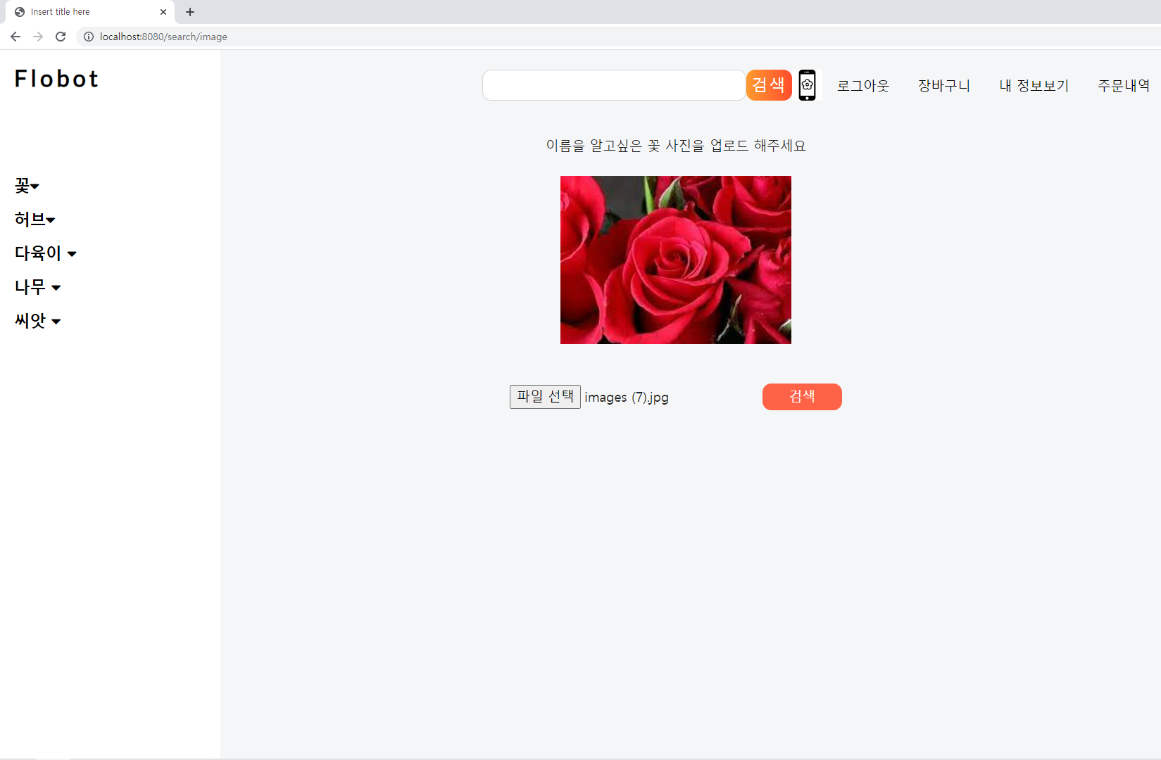
16. 스토리보드
검색 페이지
번호 | 설명
1 | 화면 로고 클릭시 메인 페이지로 화면 이동
2 | nav 카테고리가 나열되어있음 클릭시 카테고리로 검색이 되며 검색 목록 페이지로 화면 이동
3 | 검색어 입력 ‘검색’버튼 클릭시 해당 검색 목록 페이지로 화면 이동 검색어 입력 안하고 ‘검색’ 버튼 클릭시 검색 목록 페이지 화면으로 이동하고 상품 나열 기준 : goodsNum
4 | ‘로그아웃’ 클릭시 로그아웃 되며 메인 페이지로 화면 이동
5 | ‘장바구니’ 클릭시 장바구니 페이지로 화면 이동
6 | ‘내 정보보기’ 클릭시 내 정보보기 페이지로 화면 이동
7 | ‘주문내역’ 클릭시 주문보기 페이지로 화면 이동
8 | ‘파일선택’ 버튼 클릭시 팝업 창이 열림 팝업창에서 파일 선택시 팝업창이 닫아지고 해당 파일명과, 이미지가 화면에 출력
9 | 파일을 선택하고 ‘검색’ 버튼을 클릭 시 검색 결과 페이지로 화면 이동 파일을 선택하지 않고 ‘검색’ 버튼을 클릭시 ‘파일을 선택하세요’ 경고 문구 출력
1
3
4
5
6
7
1
8
2
9

Slide 58
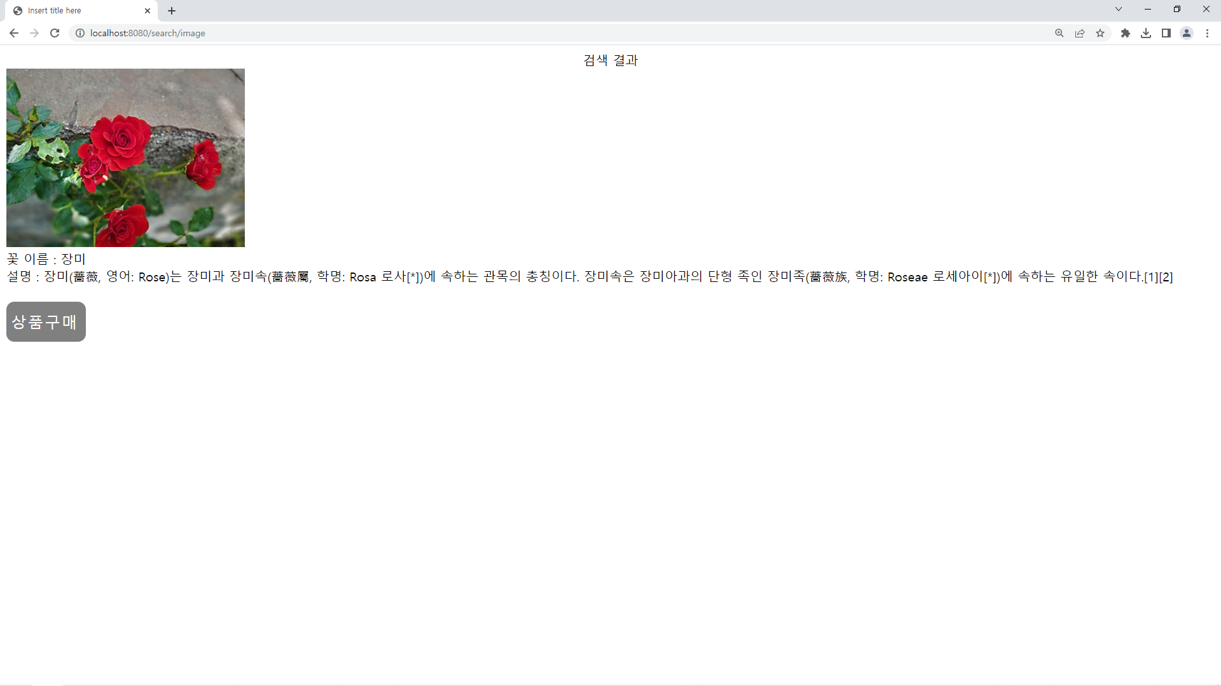
16. 스토리보드
검색 결과 페이지
번호 | 설명
1 | 검색결과 해당 꽃의 대표 이미지 출력
2 | 검색한 꽃의 이름과 설명 출력
3 | ‘상품 구매’ 버튼 클릭시 상품 목록 페이지로 화면이동
1
2
3

Slide 59
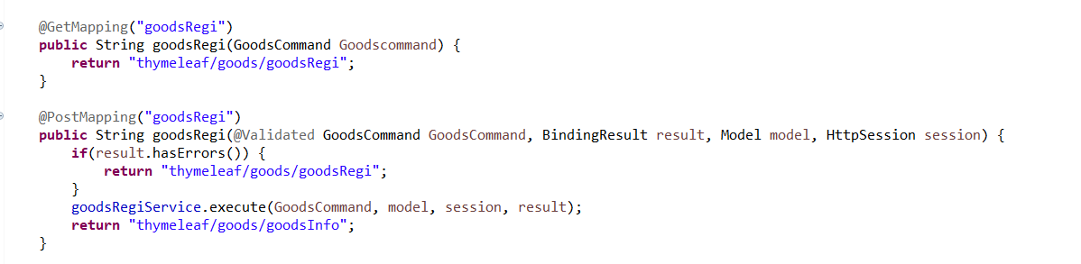
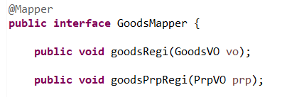
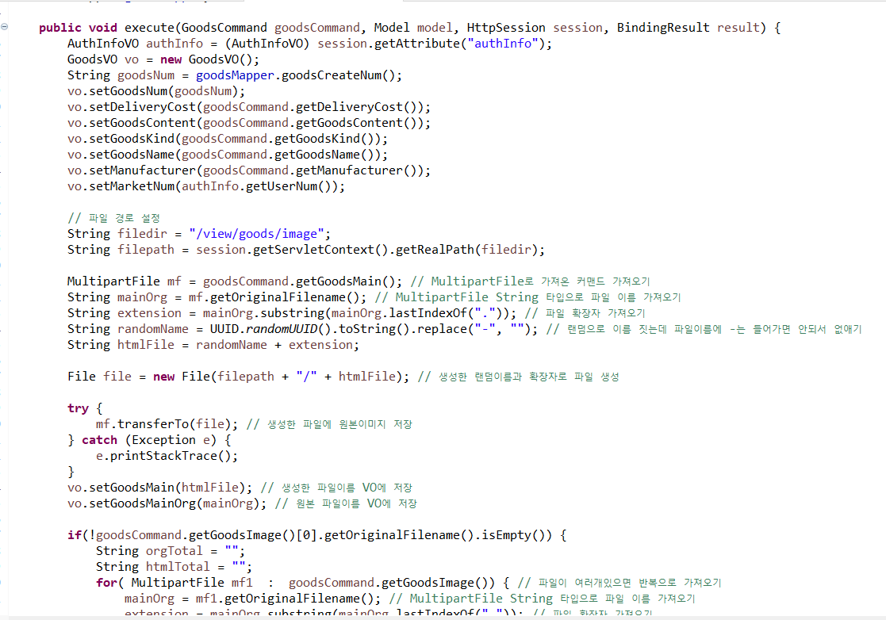
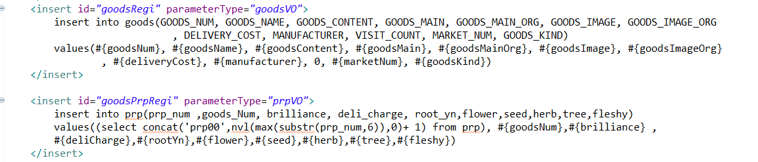
17. 소스코드
상품관리
controller
repository
service
mapper

Slide 60
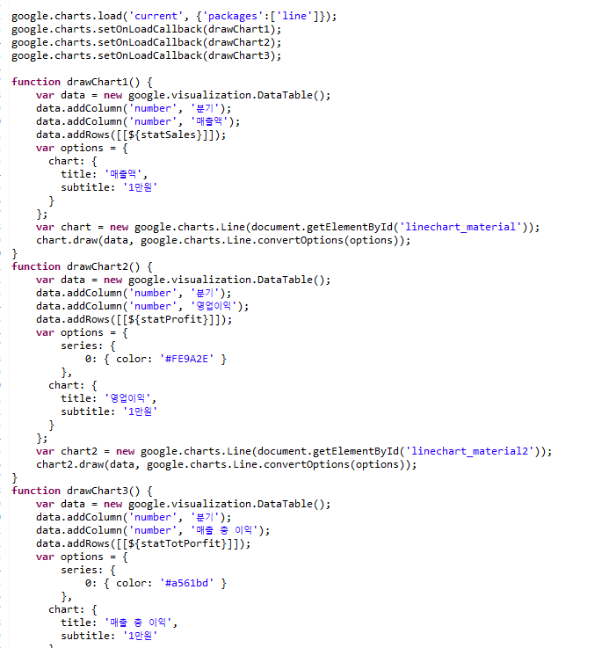
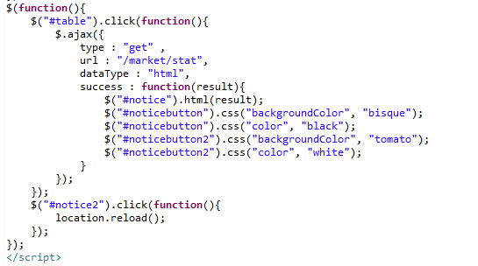
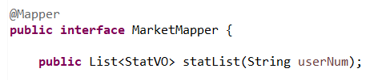
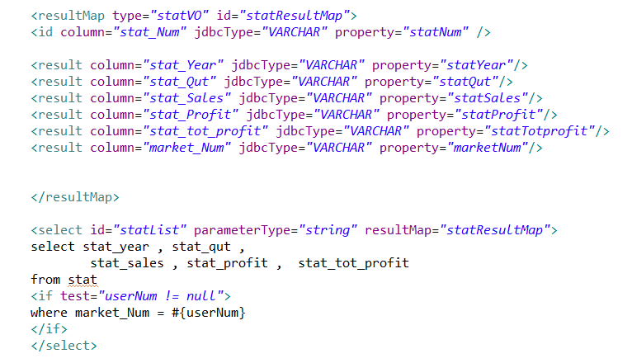
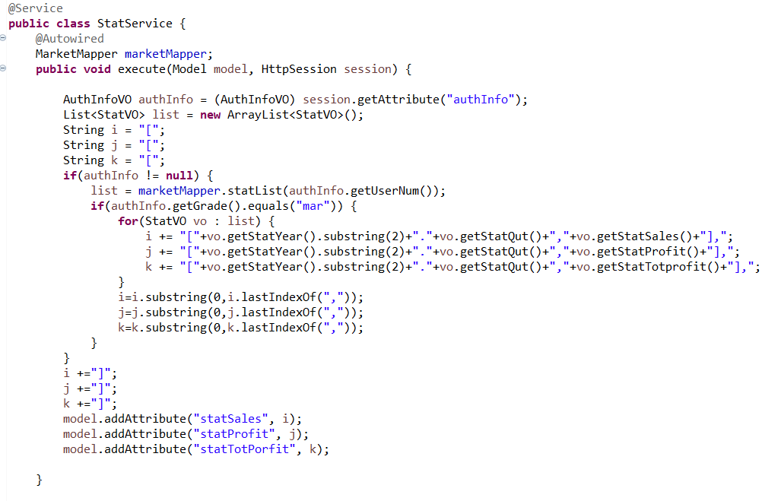
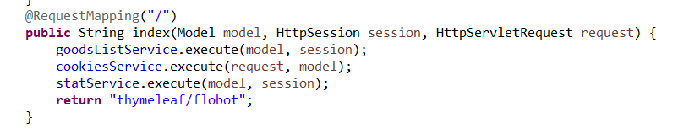
17. 소스코드
그래프
view
repository
mapper
controller
service

Slide 61
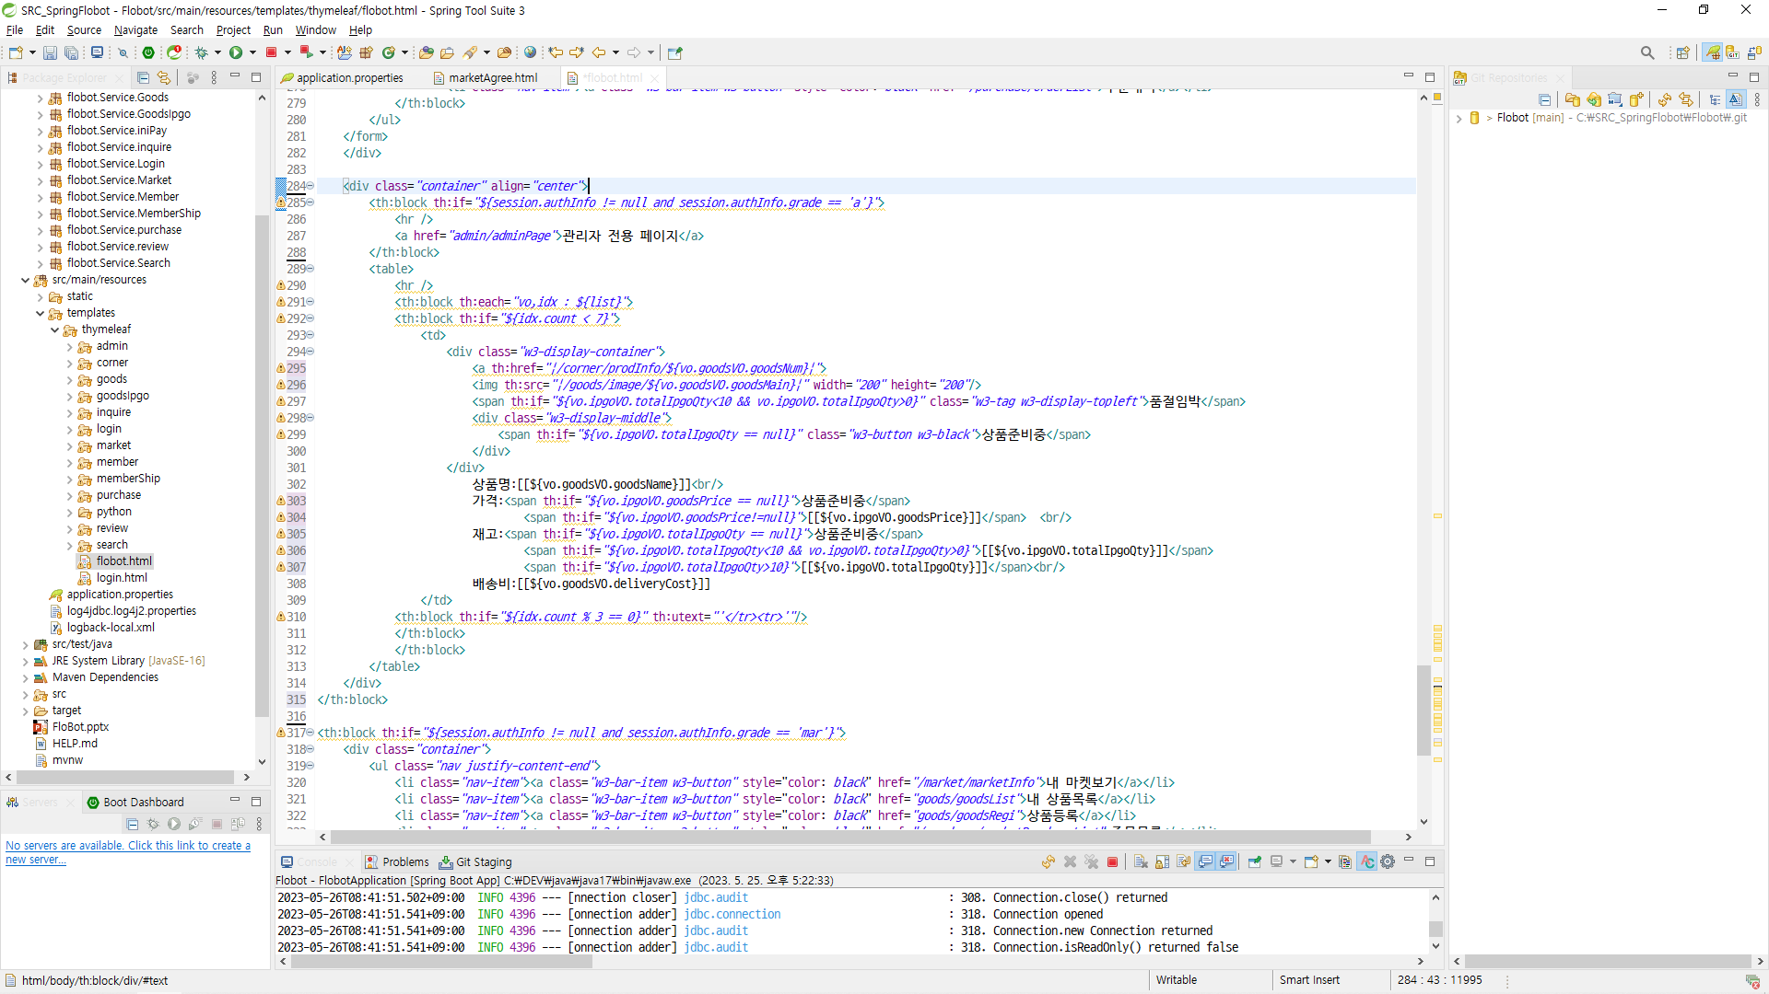
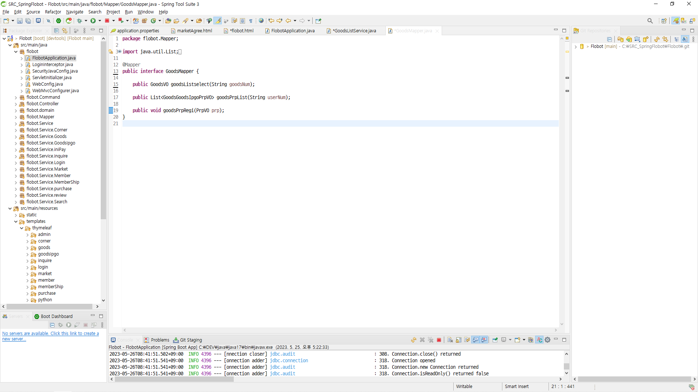
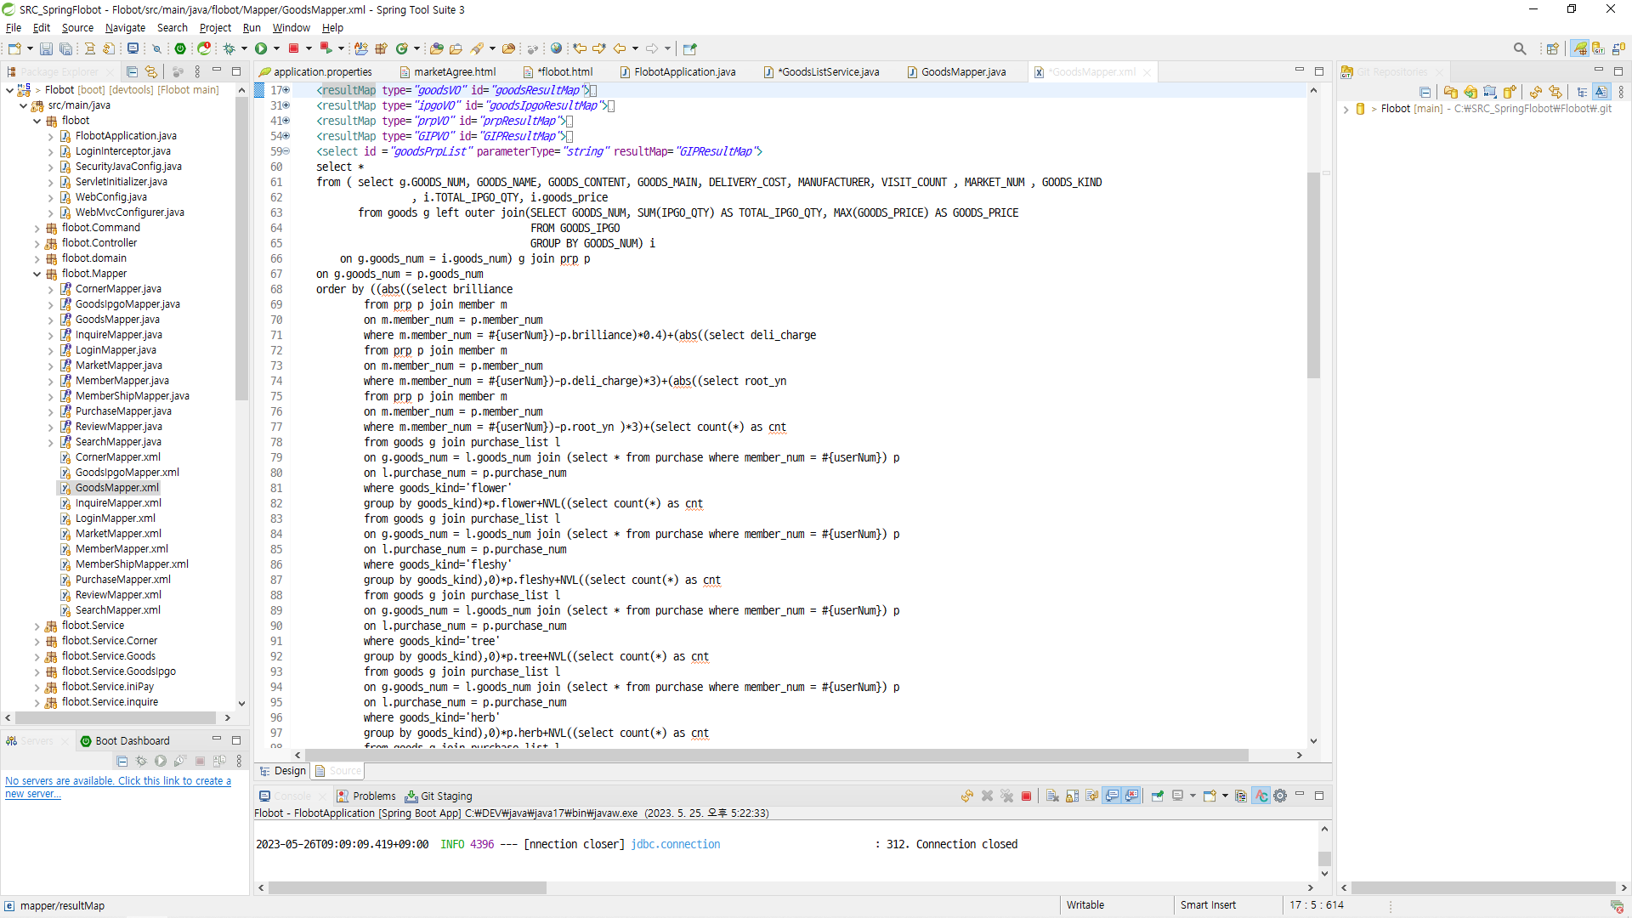
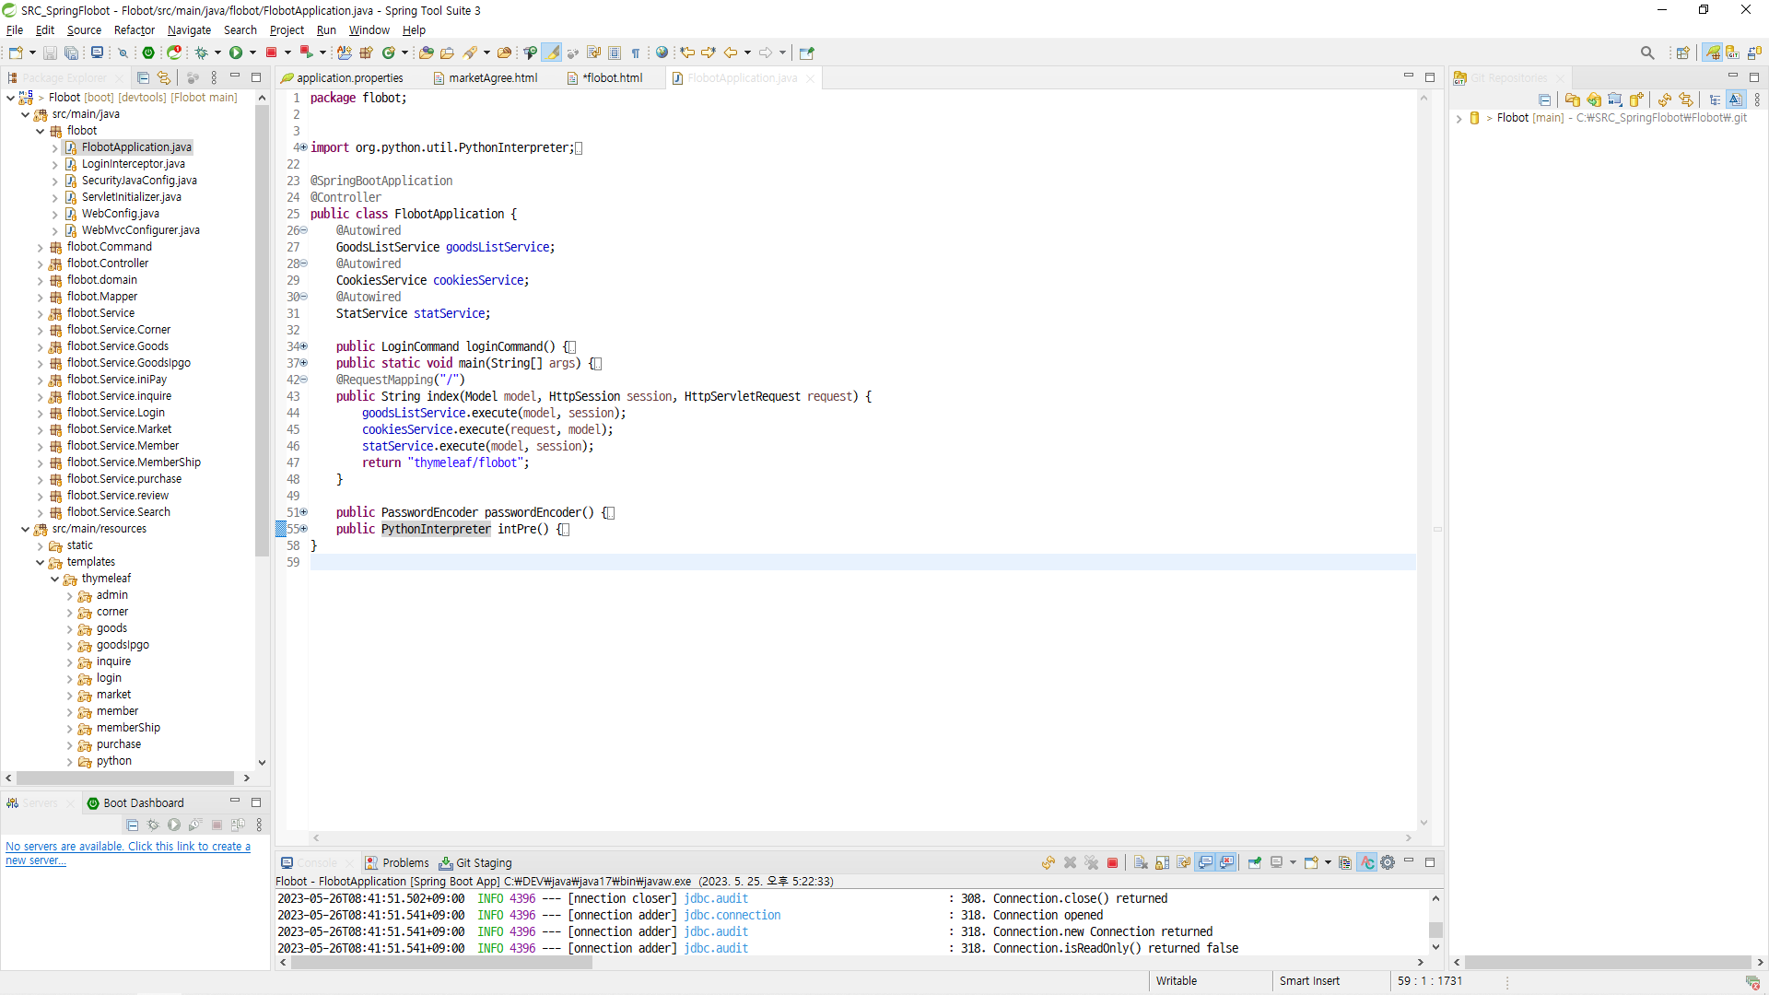
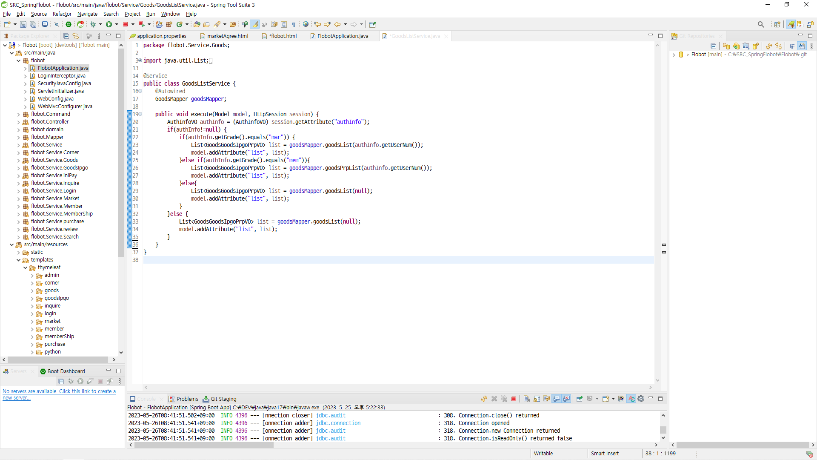
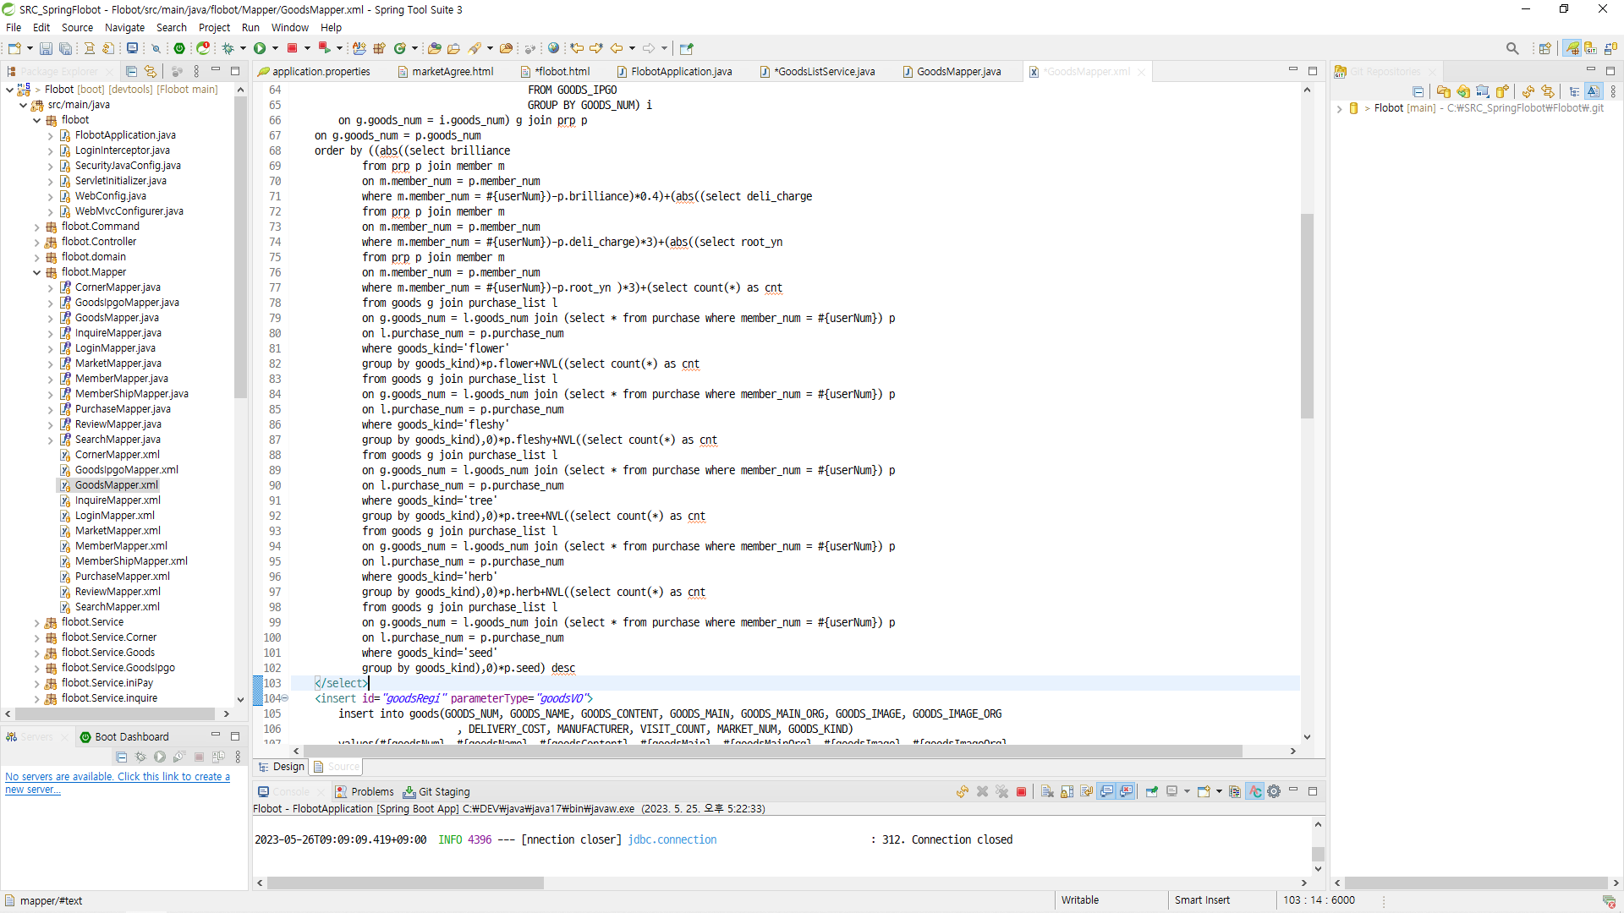
17. 소스코드
상품추천
view
repository
mapper
controller
service

Slide 62
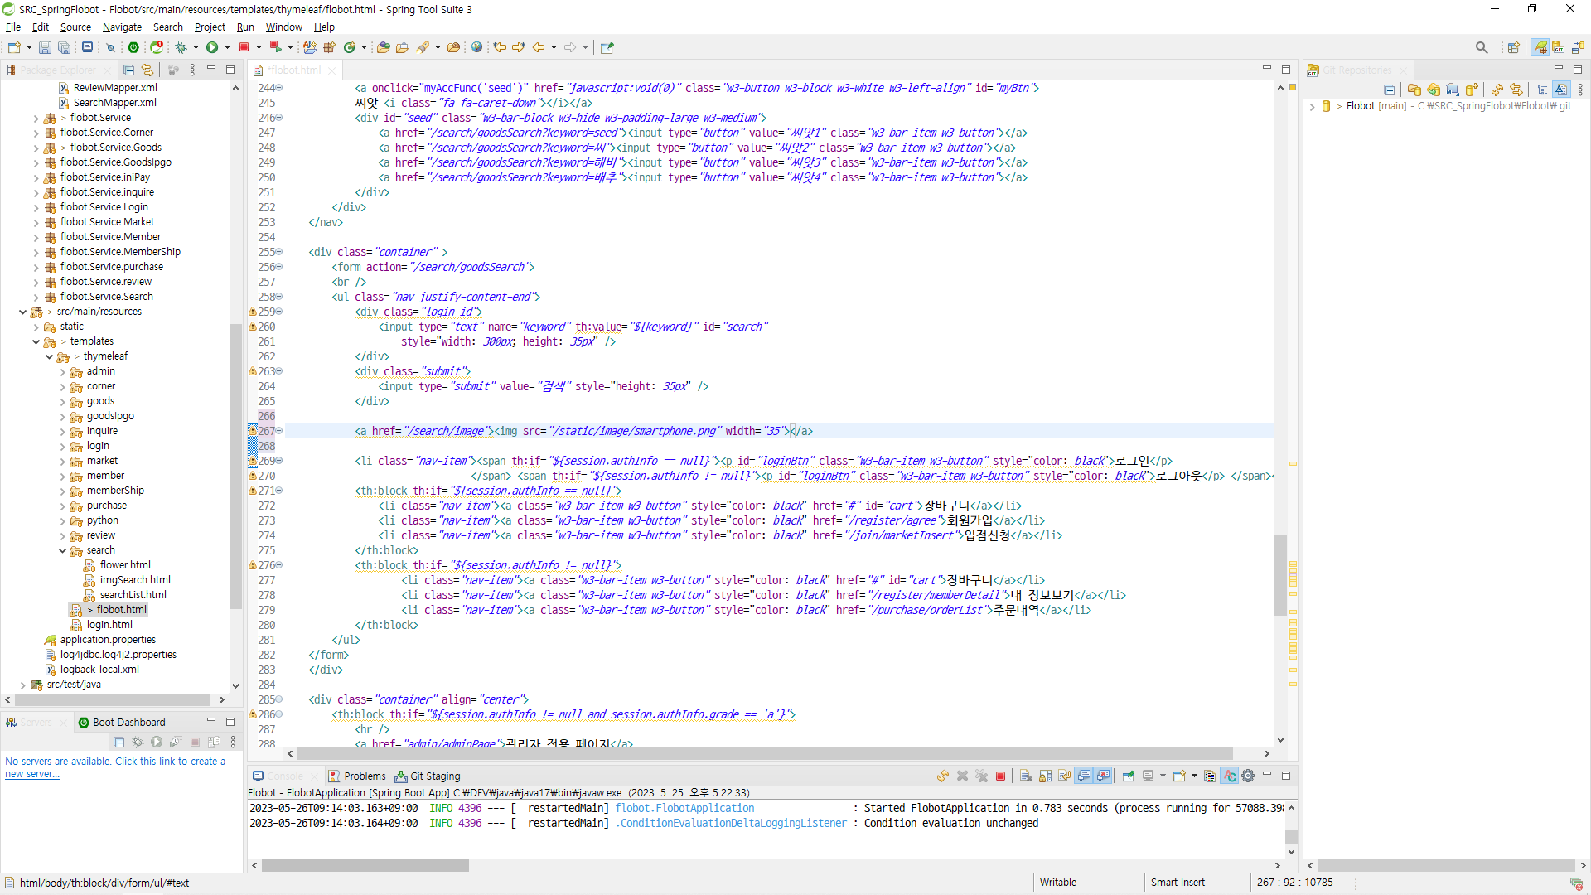
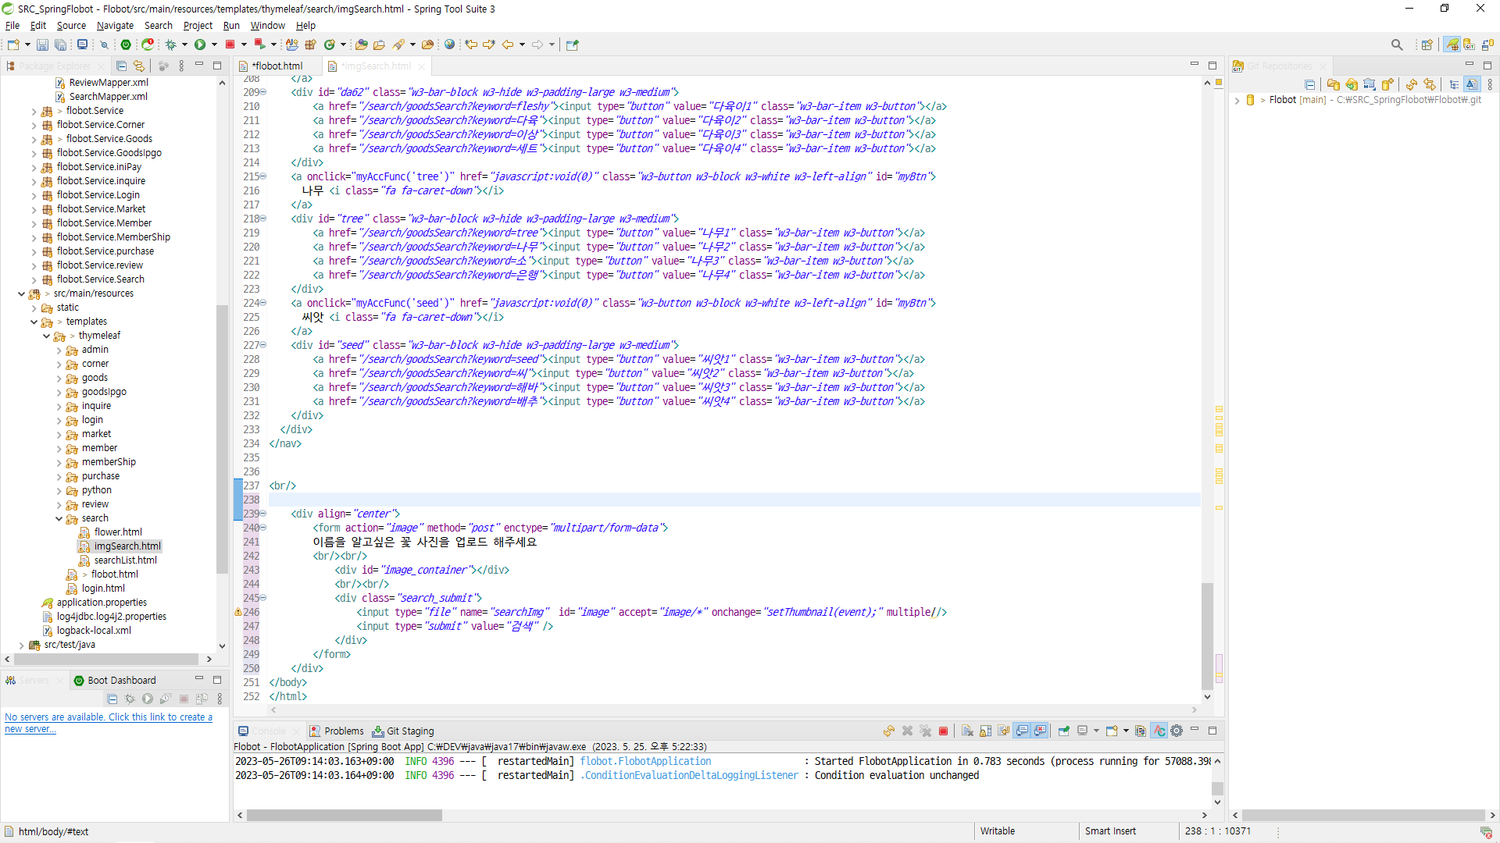
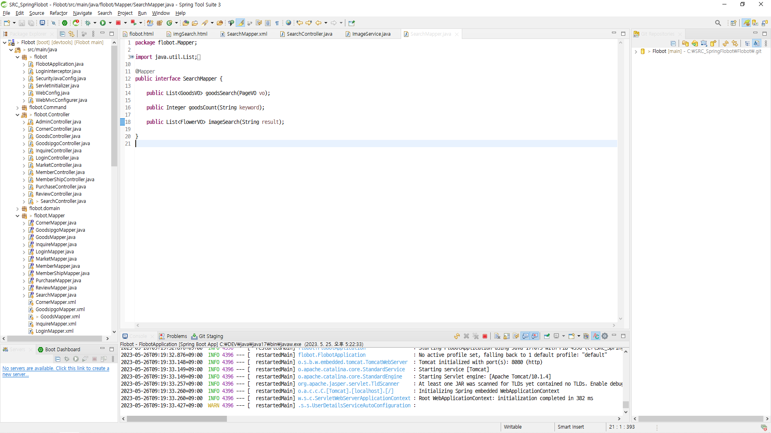
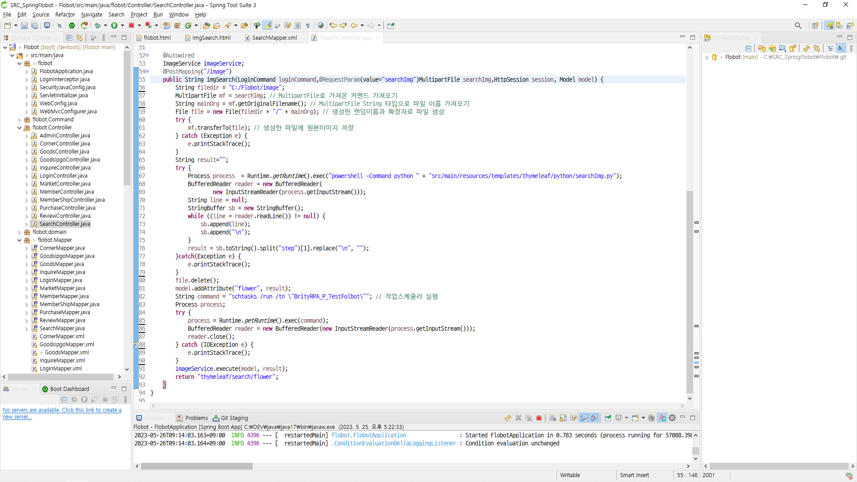
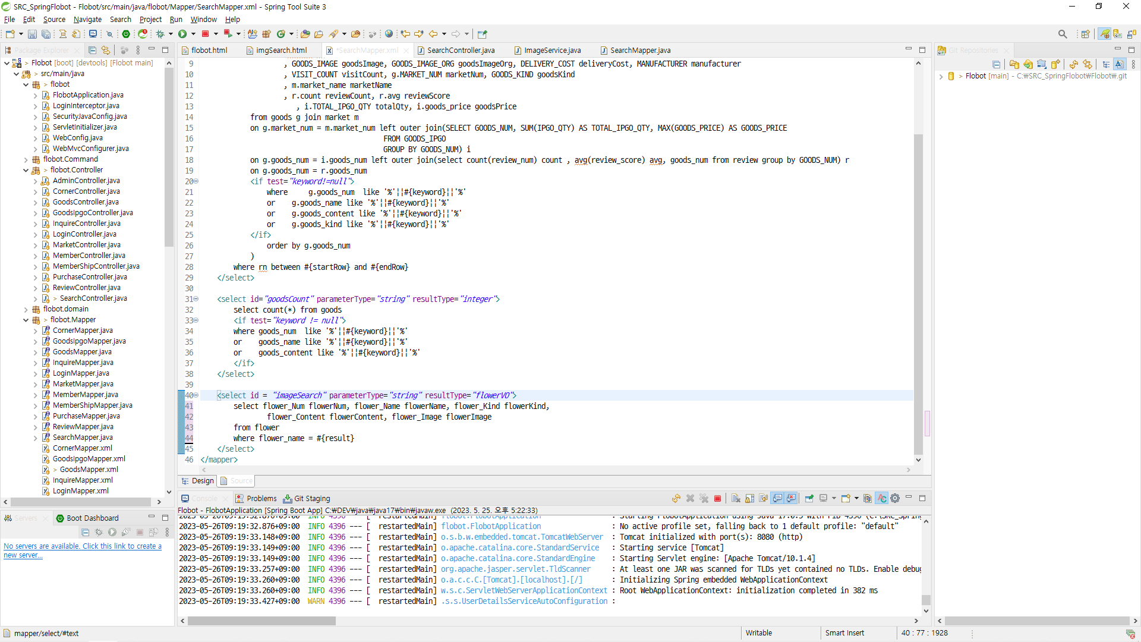
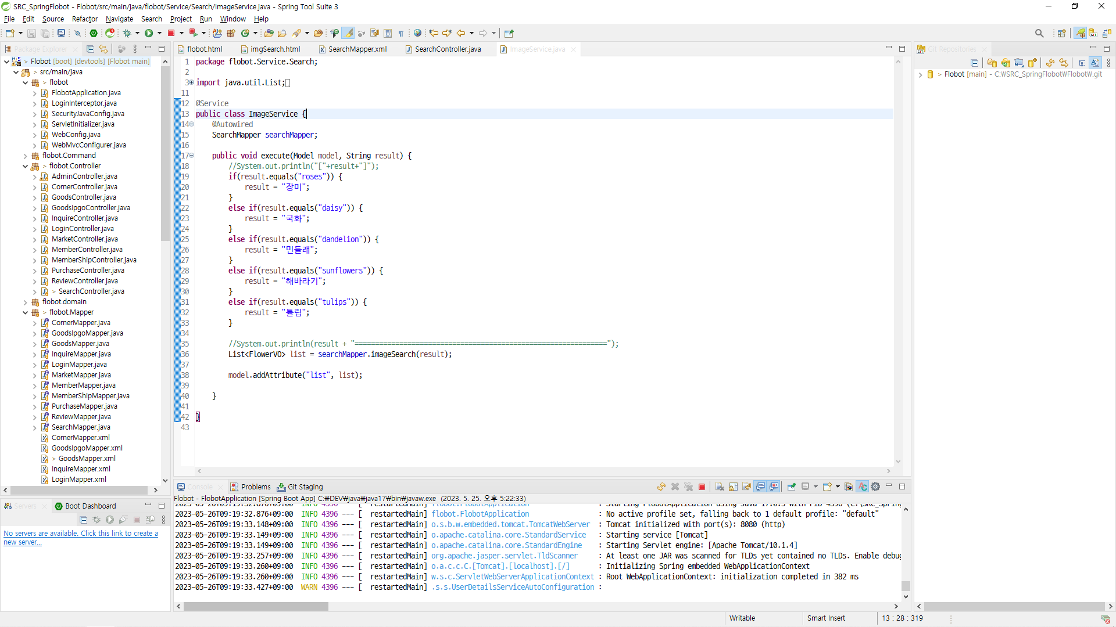
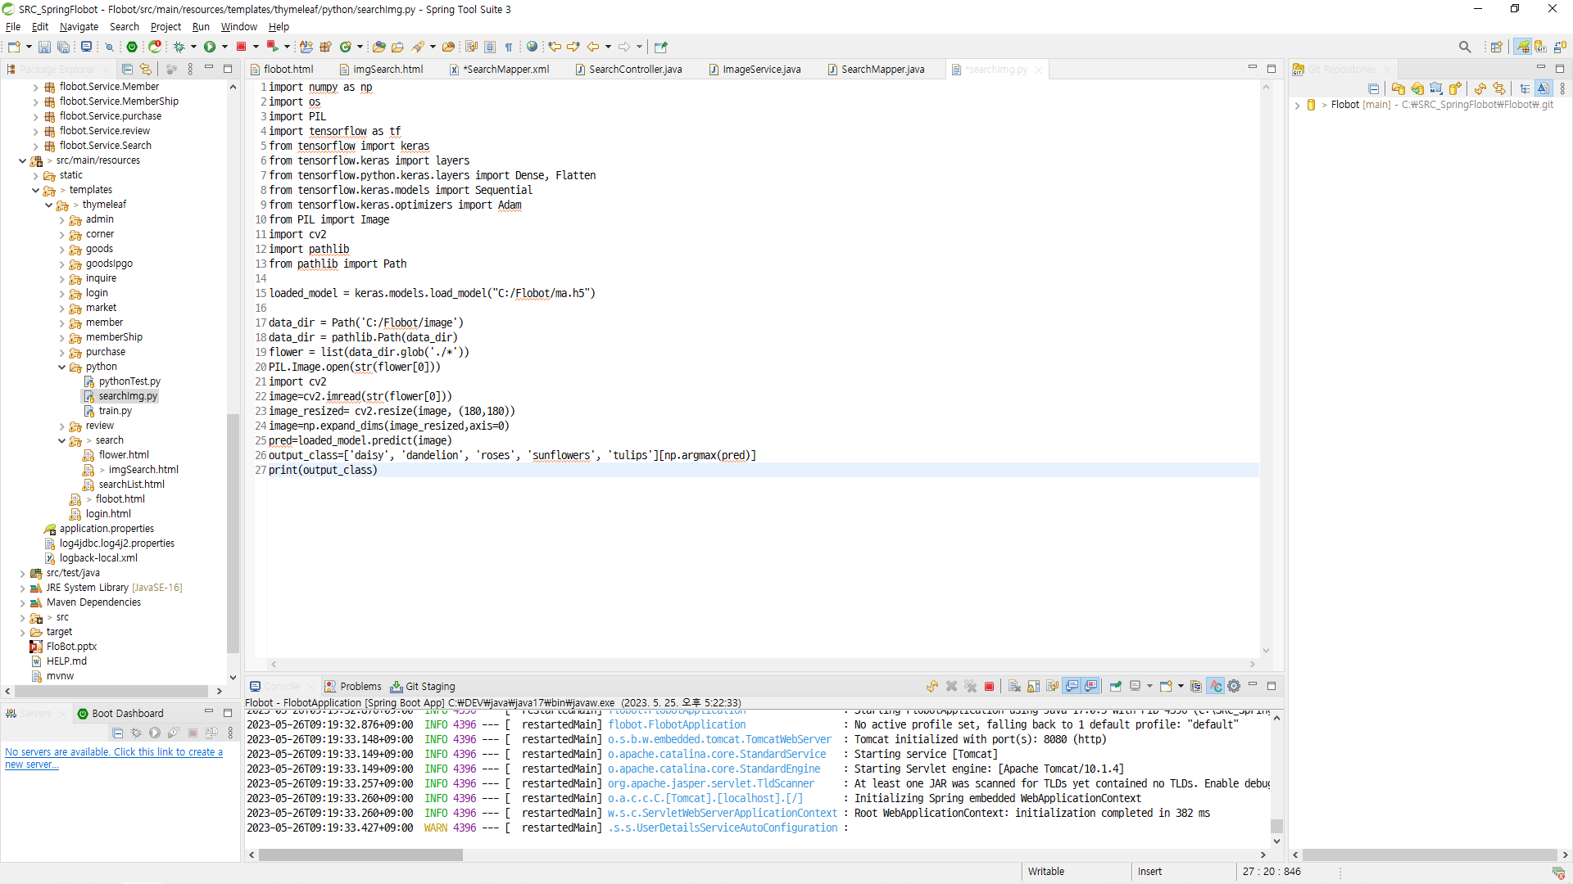
17. 소스코드
이미지검색
view1
repository
view2
mapper
python
controller
service

Slide 63
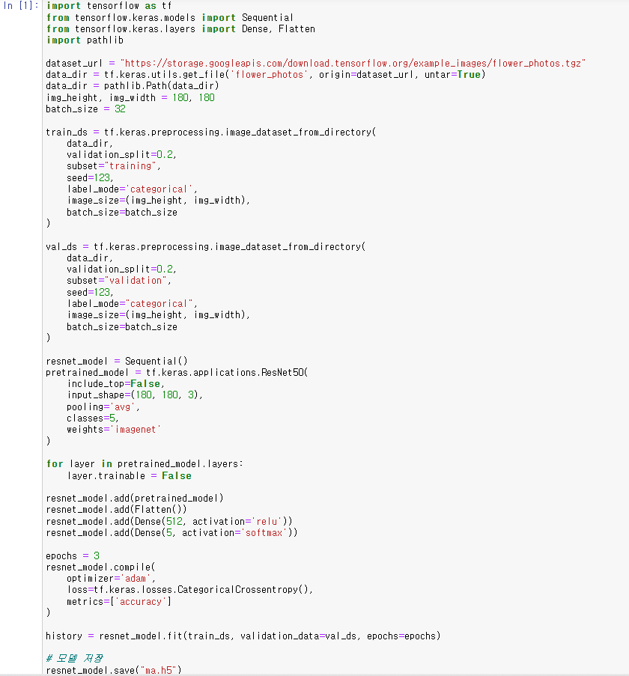
17. 소스코드
이미지검색 모델 트레이닝
python

Slide 64
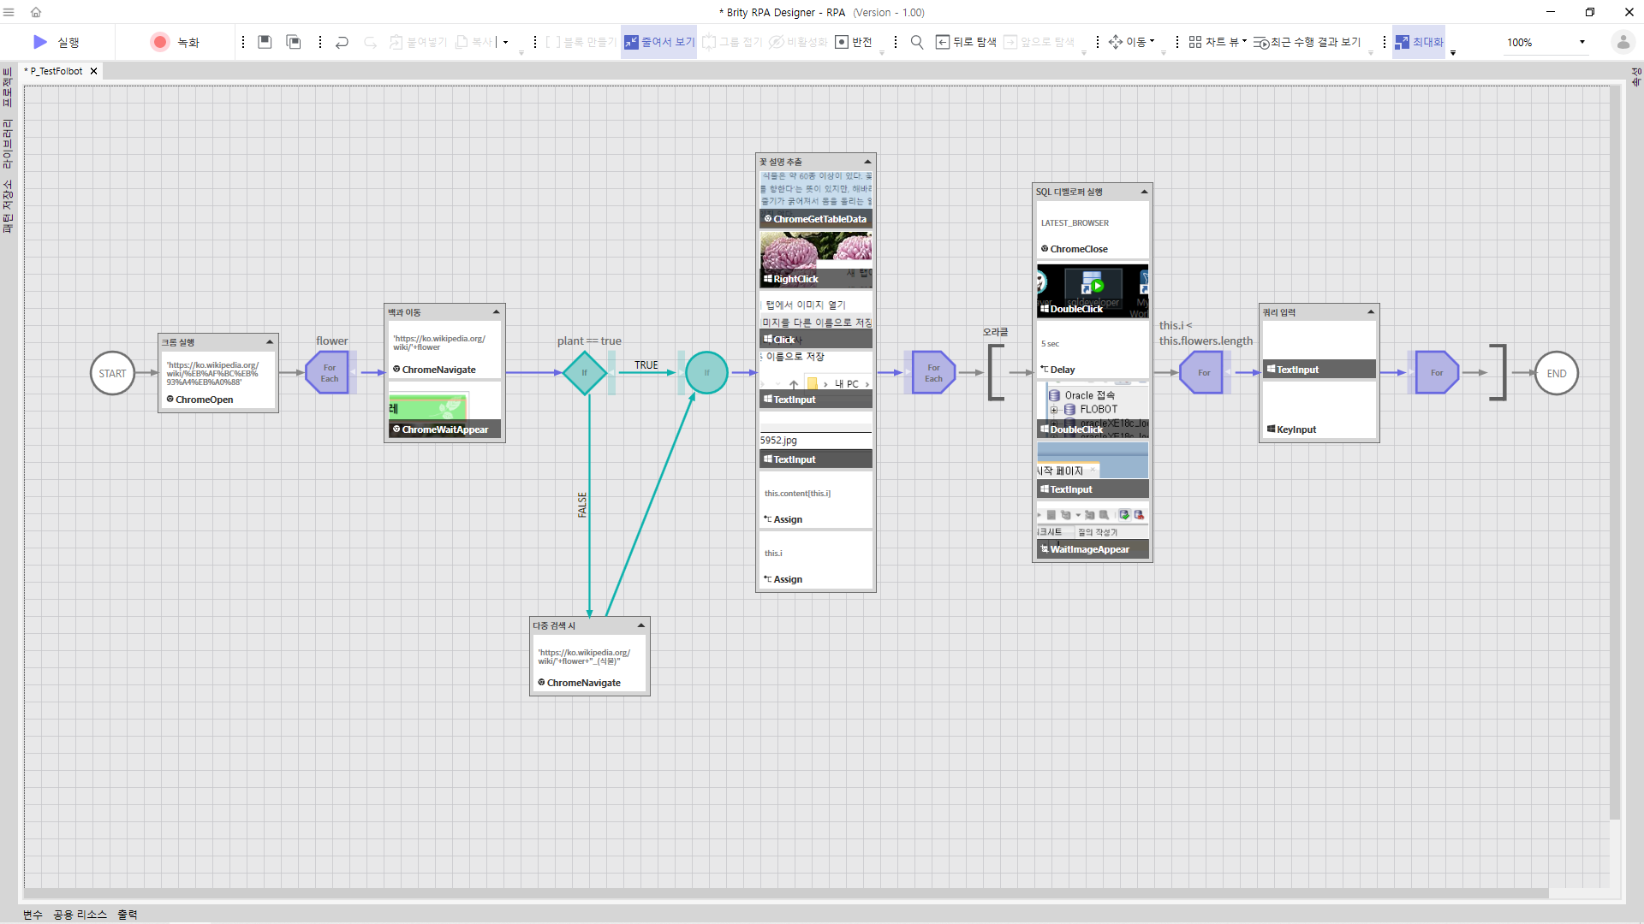
17. 소스코드
이미지검색

Slide 65
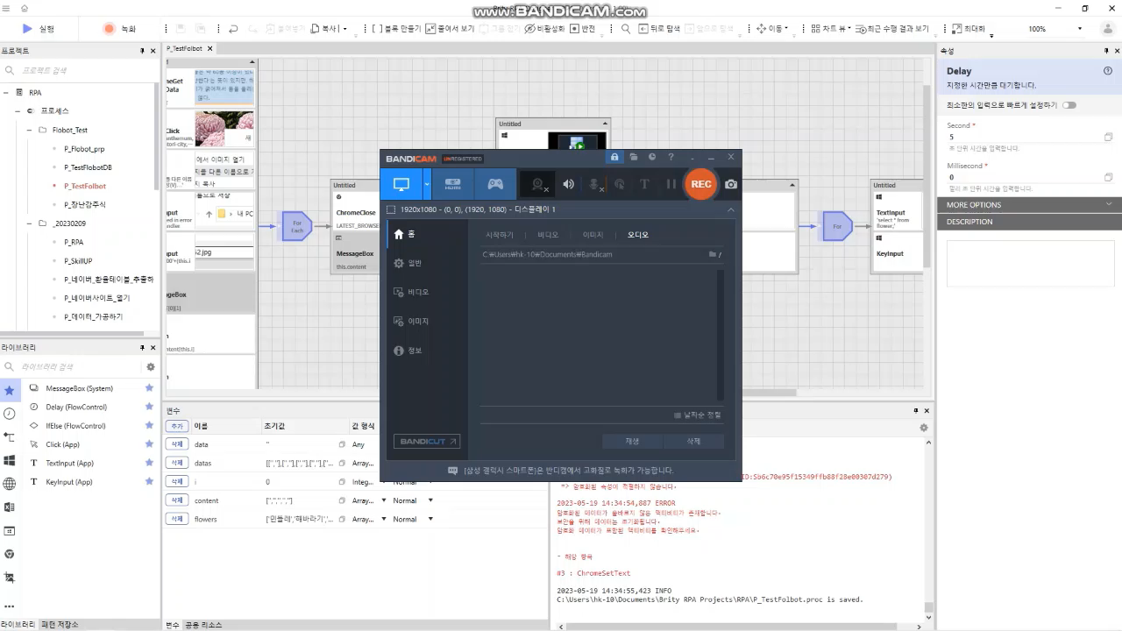
17. 소스코드
이미지검색

Slide 66
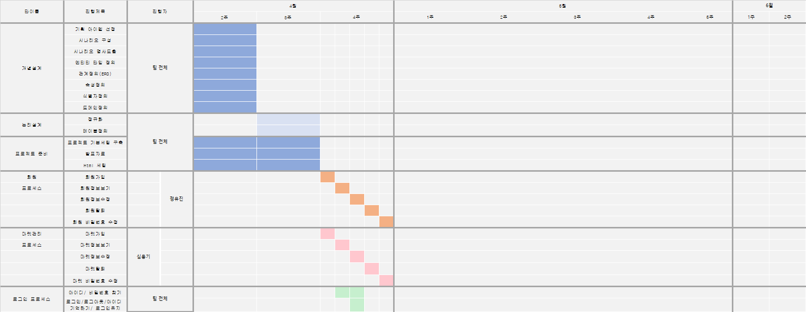
18. 일정(WBS)

Slide 67
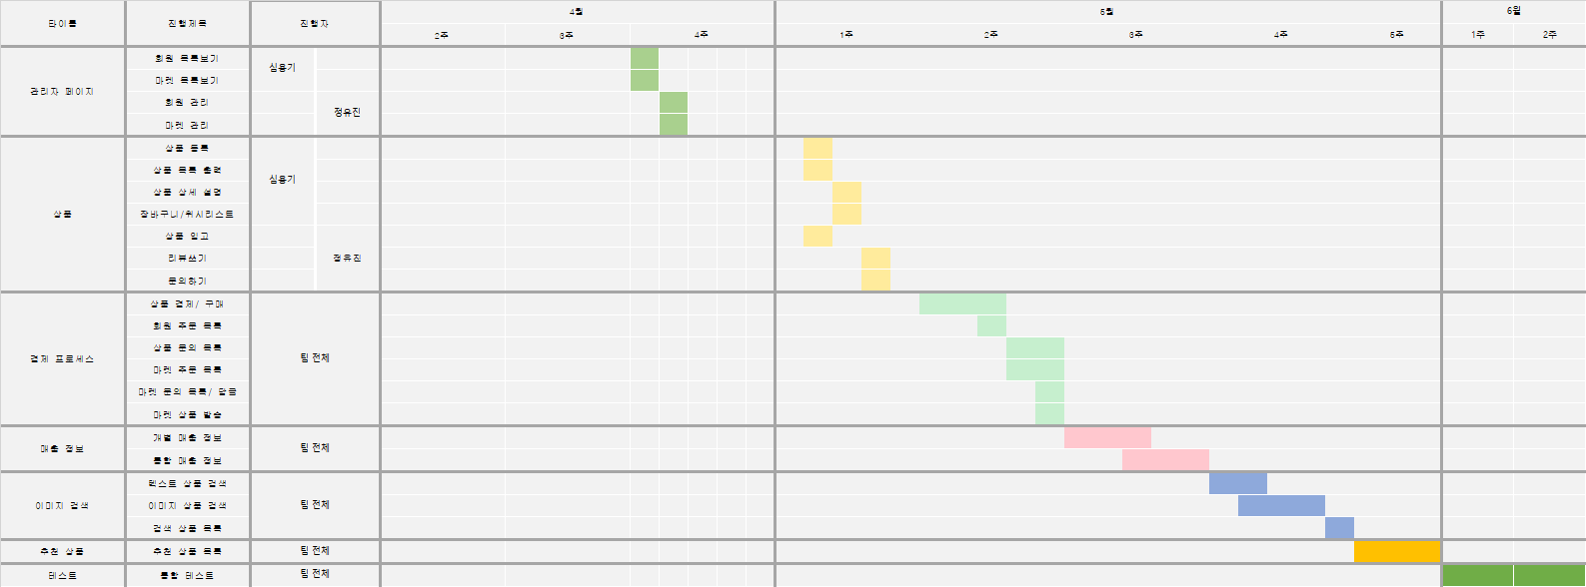
18. 일정(WBS)

Slide 68
19. 주요 기능(WBS)
Flobot
관리 (정유진)
구매 (심용기)
기타 (심용기/정유진)
상품 관리
추천상품
상품 등록
마켓 등록
선호도관리
매출 시각화
찜하기/ 장바구니
회원 관리
회원 등록
문의하기
리뷰 관리
리뷰 등록
마켓 관리
구매
배송
리뷰
상품검색
텍스트
이미지
개별마켓
상품 입고
마켓 수정 / 삭제
회원 수정 / 삭제
리뷰 수정 / 삭제
선호도 비교
전체 마켓 비교
상품 수정 / 삭제
문의 등록
문의 답변하기
문의 수정/ 삭제
이미지 분석/ 검색
검색 상품 목록
검색 상품 목록

Slide 69















20. 사용된 프로그램

